Slide 1

PROTEGIENDO LA SALUD DEL
TRABAJADOR
Prevención y control de infecciones
en granjas lecheras

Slide 2
Objetivos
Reconocer la importancia de la prevención y el control de infecciones en la granja.
Tener un plan completo para la prevención y el control de infecciones (PCI) en la granja
Notes:
Los objetivos de esta capacitación son revisar la importancia de la prevención y el control de infecciones (PCI) en la granja, explicar cómo se propagan los gérmenes en el entorno agrícola y cómo minimizar el riesgo de enfermedades. A medida que avance en la capacitación, completará un plan de PCI para conservarlo junto con su plan de bioseguridad de la granja.

Slide 3



Quiénes somos y nuestra historia trabajando con granjas lecheras o lecherías
2016-2022 Healthy Dairy Worker Study (PNASH)
2024-present IPC (L&I SHIP)
Collaboration with Northwest Dairy Association/Darigold
IPC plan & Training
Dairy Worker Health
Microbiome
2019-2021 IPC Online Training (UW CE)
Transitioned mid-activity to COVID-preparedness
2023 IPC with Producers
Surveys at DOSH Ag Safety Day
2013-2015 One Health Dairy Conversations
Discussions with producers about One Health approaches to Dairy
IPC Best Practices
Notes:
Desde 2013, la Universidad de Washington colabora con explotaciones lecheras para mejorar la salud de los trabajadores y de las vacas en las granjas. Ha desarrollado herramientas y recursos de capacitación para la ganadería y ha probado y evaluado soluciones junto con sus colaboradores.

Slide 4
Encuesta sobre conocimiento, actitudes y comportamiento respecto a prevención de infecciones
Conocimiento respecto a enfermedades infecciosas en la granja.
Prácticas de uso de equipo de protección personal, lavado de manos y seguridad con agujas
Barreras para las prácticas de prevención de infecciones en la granja.
Notes:
Colaboraron con propietarios, gerentes y trabajadores, así como con cinco granjas lecheras del estado de Washington, para realizar una encuesta sobre conocimientos, actitudes y comportamientos; esto nos permitió elaborar esta guía práctica y eficaz destinada a mejorar la prevención y el control de infecciones en las granjas lecheras.

Slide 5
Lo que hemos aprendido de las granjas lecheras de Washington: Necesidades para la PCI en las granjas lecheras
Lavado de las manos
Uso de equipo de protección
personal
De difícil acceso debido al diseño de la granja.
Varía según el ajuste, la comodidad, el calor y
la tarea de trabajo.
Tareas de trabajo de alto riesgo
Seguridad con las agujas
La protección es difícil con el contacto con
animales.
Las prácticas con objetos punzocortantes son
difíciles en condiciones del lugar de trabajo.
Preocupaciones de la familia
Necesidades de capacitación
La transmisión de gérmenes a la familia es
preocupante.
La capacitación específica para la industria
lechera es esencial.
Notes:
En diferentes proyectos, hablaron con trabajadores de granjas lecheras del estado de Washington, quienes nos expresaron sus inquietudes sobre las infecciones y la prevención en la granja.

Slide 6
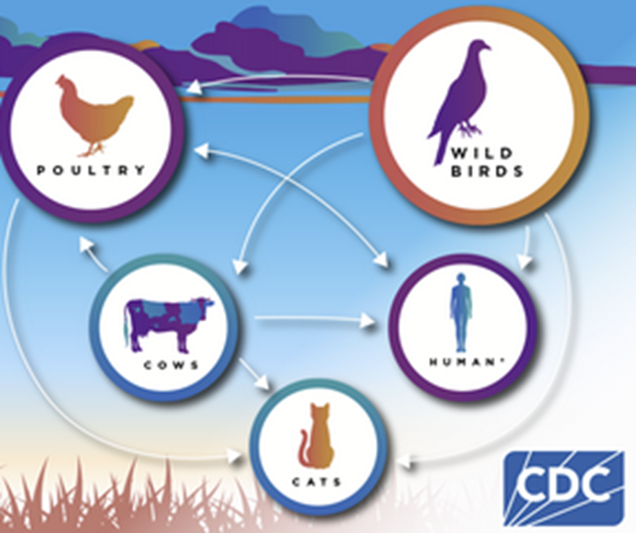
La prevención es clave
Notes:
En el caso de la gripe aviar, observamos cómo las enfermedades pueden propagarse desde animales silvestres a animales de granja, a los seres humanos y a animales domésticos, como los gatos. En el sector lechero, por ejemplo, el virus puede transmitirse a través de gotitas de leche suspendidas en el aire, y estas enfermedades pueden acarrear repercusiones económicas negativas para la explotación agrícola. Por ello, implementar prácticas estándar para prevenir brotes infecciosos es fundamental para la salud y el bienestar de todas las personas presentes en la granja. Asimismo, cuando un trabajador enferma a causa de un patógeno, esto puede afectar negativamente al propio trabajador, a sus compañeros, a los animales, a la granja y a la comunidad.

Slide 7
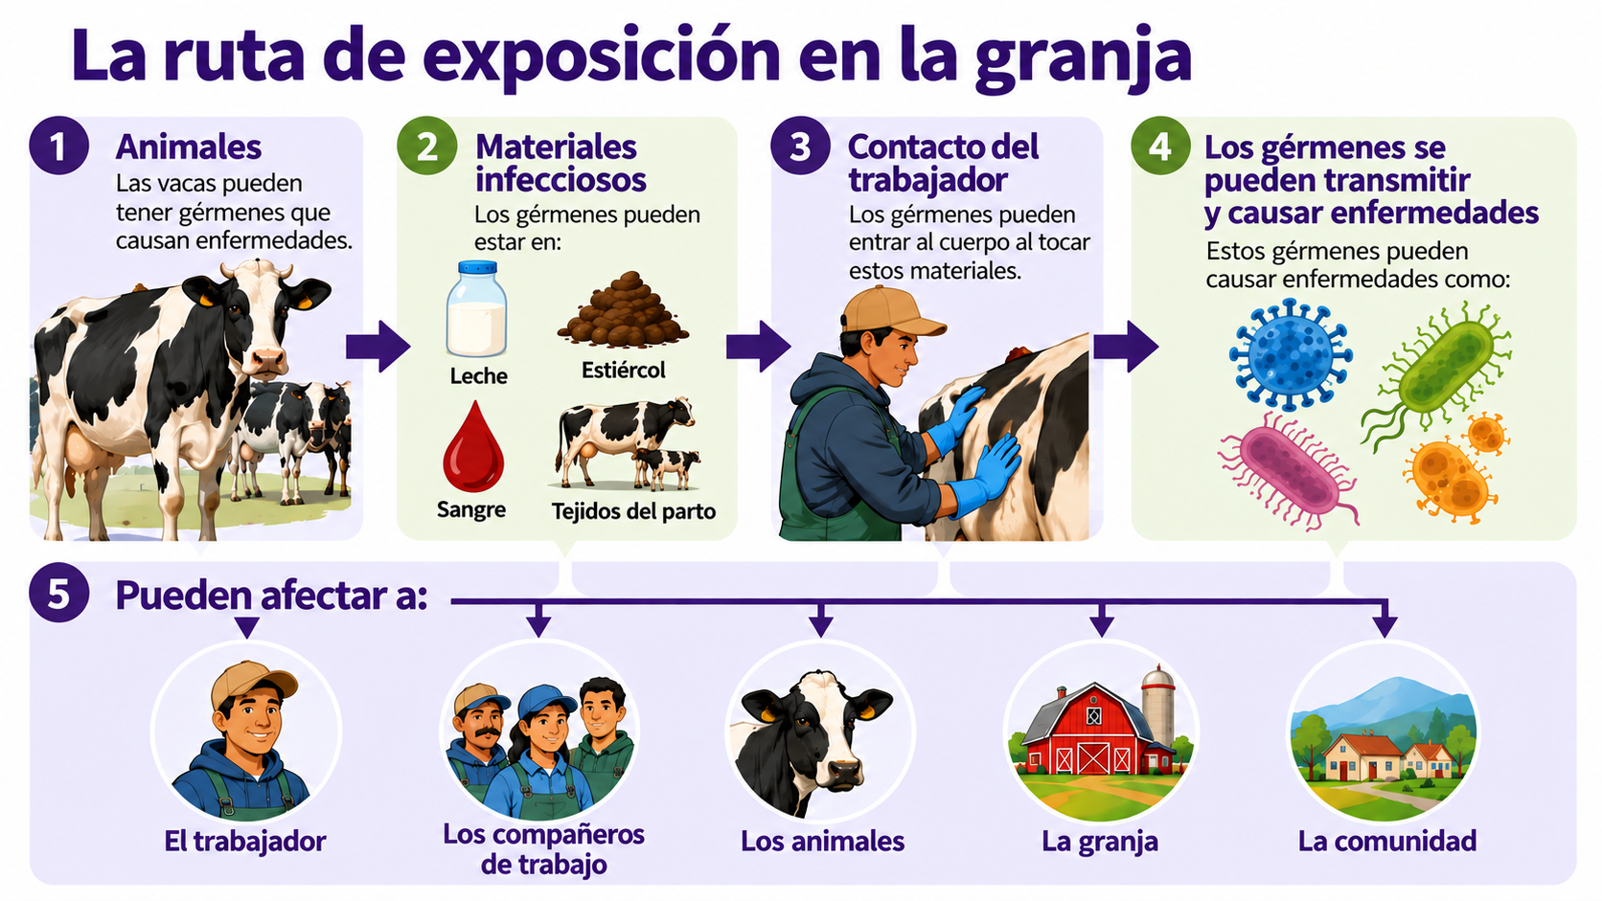
Notes:
Los trabajadores de las granjas lecheras pueden exponerse a patógenos infecciosos en el trabajo, incluidos virus, bacterias y parásitos. Aquí se presentan algunos de los patógenos comunes en estas granjas. La exposición puede ocurrir a través del contacto con leche de vaca, estiércol, sangre, polvo y tejidos relacionados con el parto. Cuando un trabajador enferma debido a un patógeno, esto puede afectar negativamente al propio trabajador, a sus compañeros, a los animales, a la granja y a la comunidad.
Disclaimer: This image was made using artificial intelligence (ChatGPT)
En entrevistas realizadas en granjas lecheras del estado de Washington, muchos trabajadores no creían que pudieran contagiar a las vacas ni que estas pudieran contagiarlos a ellos. Este tipo de educación en la granja puede ayudar a mantener a todos sanos.

Slide 8
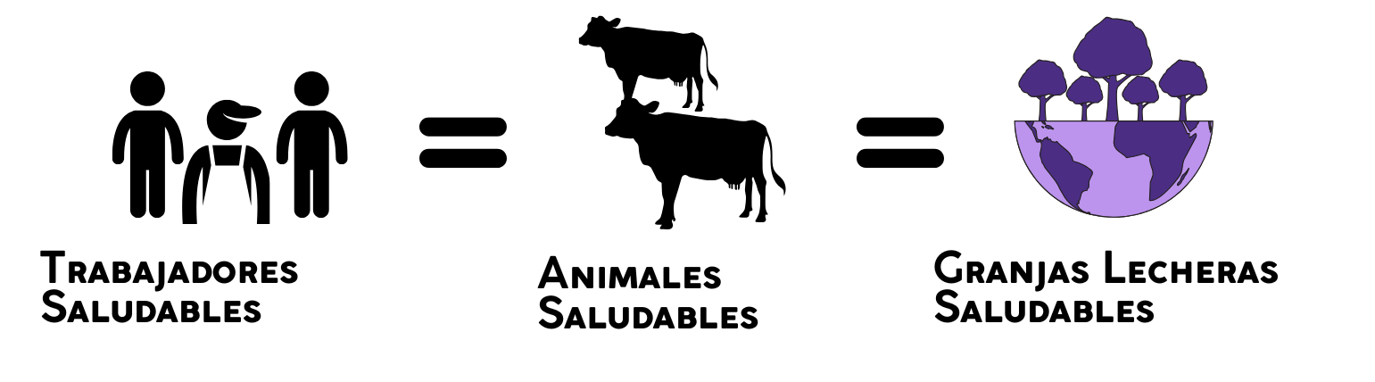
La conexión entre la IPC y la agricultura productiva
Garantiza la seguridad
de los trabajadores
Mantiene la salud
del ganado
Impulsa la productividad y
seguridad con los alimentos
Cuando todos están sanos, toda la granja prospera.
Notes:
Cuando los trabajadores se mantienen sanos, es más probable que los animales también lo estén. Crear un equipo de prevención y control de infecciones (PCI) en la granja fortalece la comunicación, fomenta la participación y genera una responsabilidad compartida en la prevención y el control de infecciones.

Slide 9
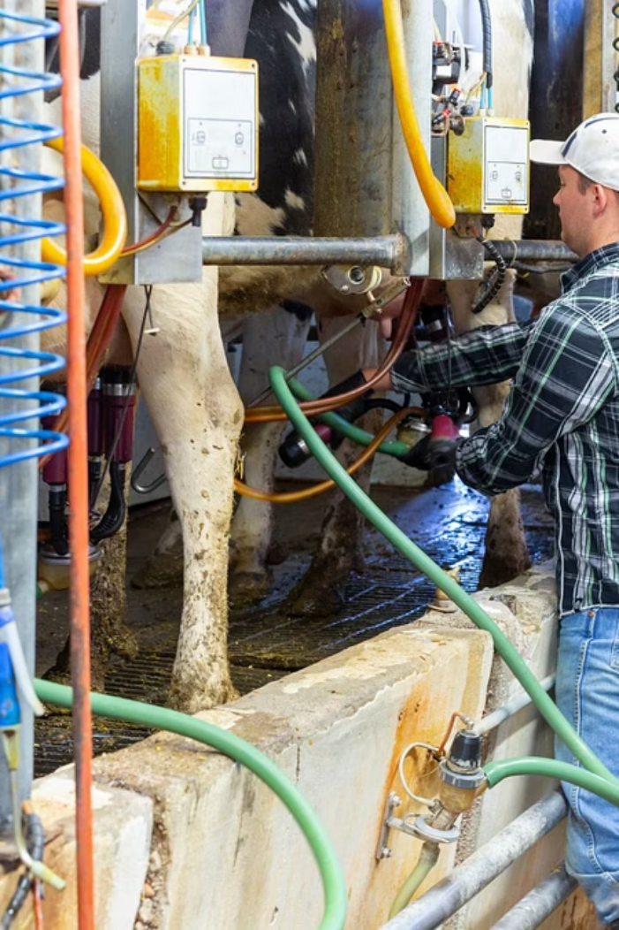
¿Qué es un Plan de Prevención y Control de Infecciones?
Un Plan de Prevención y Control de Infecciones (PCI) es vital para las granjas lecheras. Protege la salud de los animales y de las personas, garantiza leche segura y mantiene a los establecimientos estables.
.
Desarrollado en base a:
National Dairy FARM Program
CDC guidance
Washington State Department of Labor & Industries (L&I). ​
Notes:
Un plan de IPC es una herramienta que ayuda a clarificar las expectativas, especialmente durante las tareas de mayor riesgo. Para los trabajadores, esto se traduce en directrices más claras, prácticas más seguras y protección para sus familias. Para el rebaño, significa una menor propagación de enfermedades y animales más sanos. Y para la granja, ayuda a mantener el buen funcionamiento de las operaciones, incluso durante los brotes.
El plan de IPC debe utilizarse como un módulo complementario a otras directrices existentes en la granja, tales como el plan de bioseguridad y/o el plan de seguridad o prevención de accidentes. La adopción del plan de IPC contribuirá a cumplir con las normativas de seguridad y salud laboral del Departamento de Trabajo e Industrias (L&I) del estado de Washington, aunque no garantiza una conformidad total.

Slide 10

PCI vs. Plan de Bioseguridad
Plan de Bioseguridad
Plan de PCI
Enfoque: salud de los animales
Previene la introducción de enfermedades
Protege a los animales
Controla el movimiento de animales
Incluye la salud de los trabajadores
Previene enfermedades en las personas
Protege a los trabajadores y animales
Incluye prácticas de higiene
El plan de PCI va más allá de la bioseguridad, incorporando la salud de los
Trabajadores en las prácticas de la granja.
Notes:
Un plan de IPC es una herramienta que ayuda a clarificar las expectativas, especialmente durante las tareas de mayor riesgo. Para los trabajadores, esto se traduce en directrices más claras, prácticas más seguras y protección para sus familias. Para el rebaño, significa una menor propagación de enfermedades y animales más sanos. Y para la explotación agrícola, ayuda a mantener el buen funcionamiento de las operaciones, incluso durante los brotes.
El plan de IPC complementa los planes de bioseguridad de la granja —orientados a proteger la salud del rebaño— incorporando un aspecto fundamental: la salud de los trabajadores.
Un buen plan de IPC incluye medidas prácticas para reducir la propagación de gérmenes entre las vacas y las personas, ayudando así a preservar la salud de todos en la granja.
Asimismo, prepara a la explotación para actuar con rapidez en caso de brote.
En el estado de **Washington (EE. UU.) hay aproximadamente entre 300 y casi 400 granjas lecheras comerciales
Diversas fuentes de la industria láctea del estado indican que hay alrededor de 300 granjas lecheras, la gran mayoría de propiedad familiar
Otra estimación indica que Washington tiene casi 400 granjas lecheras y alrededor de 275,000 vacas de leche.

Slide 11
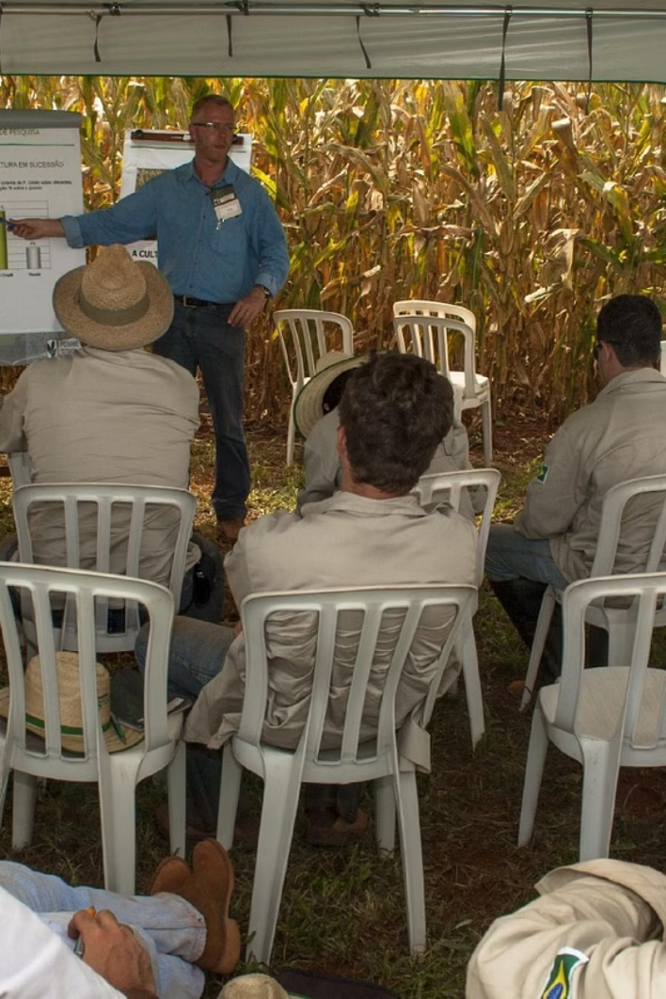
Cultura: Clave para la salud, seguridad y bienestar
Una sólida cultura de salud y seguridad
en la granja lechera promueve una prevención
eficaz de infecciones.
Notes:
El papel de la cultura en la salud, la seguridad y el bienestar
Una cultura agrícola que valora la salud tanto de los animales como de los trabajadores.
Esta cultura protege la salud humana y animal, favorece la productividad y garantiza la inocuidad de los alimentos.
También ayuda a reducir las lesiones laborales, prevenir brotes y mejorar la sostenibilidad económica.
Una cultura sólida de salud y seguridad implica que todas las personas en la granja estén capacitadas, equipadas y motivadas para identificar y reportar riesgos de infección.
Las prácticas habituales —como el lavado de manos— pueden detener la propagación de infecciones dentro y fuera de la granja.
Es importante que los empleados se sientan seguros al reportar riesgos de seguridad y preocupaciones relacionadas con infecciones.

Slide 12
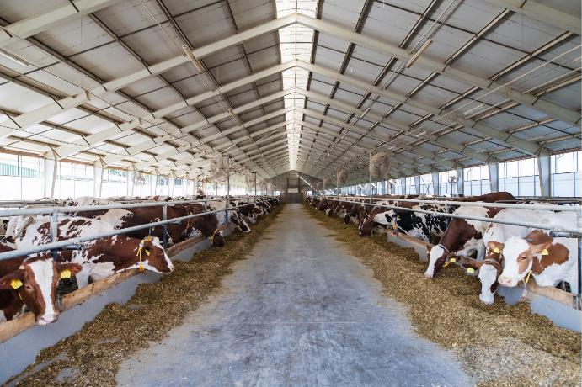
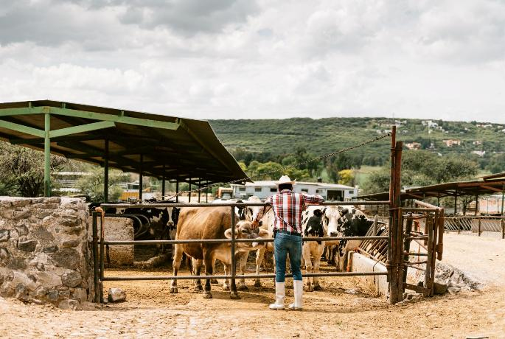
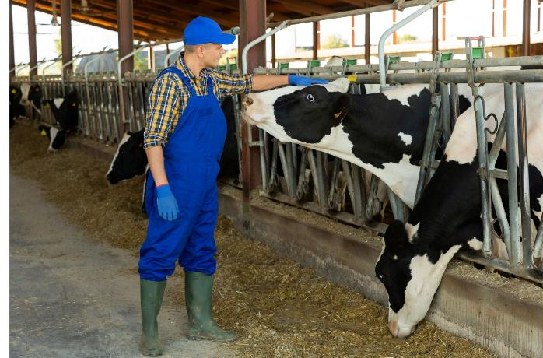
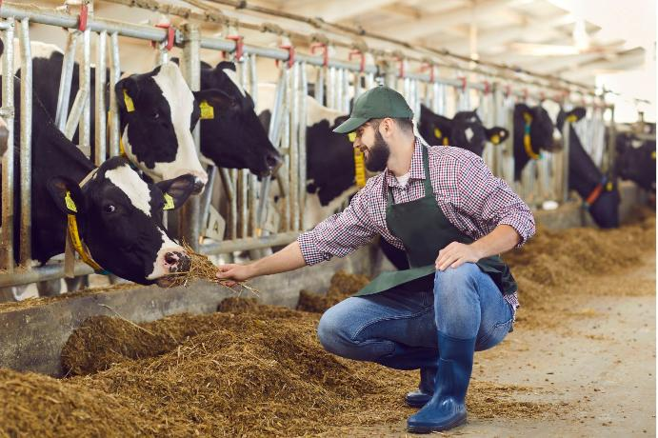
¿Qué significa para usted una cultura laboral saludable?
Notes:
Discusión en grupo
Cuando escucha la expresión «una cultura sólida de salud y seguridad», ¿qué le viene a la mente?
¿Cómo es el entorno?
¿Cómo es la comunicación?
Beneficios de una cultura laboral saludable:
Cultura sólida = Programa de prevención y control de infecciones (IPC) sólido
Protege la salud de los animales y de los trabajadores
Favorece la productividad y la inocuidad alimentaria
Previene lesiones y la propagación de enfermedades
Los empleados cuentan con capacitación y el equipo necesario
Las prácticas rutinarias detienen las infecciones
Los trabajadores se sienten seguros al reportar peligros e inquietudes
Una cultura sólida no es simplemente una política. Es lo que las personas hacen a diario y el apoyo que sienten al hacerlo.

Slide 13

Construyendo una cultura de salud y seguridad
Más que un documento
Compromiso de liderazgo
El PCI es parte de la manera en que su granja
opera todos los días.
Los supervisores dan el ejemplo y prioridad a la
seguridad.
Confianza y comunicación
Responsibilidad compartida
Diálogo abierto sin temor a represalias.
Todos desempeñan un papel en la prevención.
Notes:
Construir una cultura de salud y seguridad requiere el compromiso de la dirección y de los empleados con actividades que ayuden a prevenir infecciones tanto en los trabajadores como en las vacas.

Slide 14
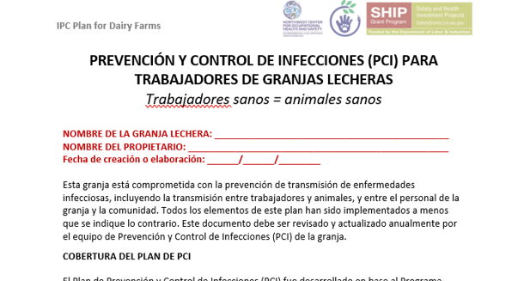
Borrador de su plan de PCI
Notes:
Ante ustedes tienen el borrador del plan de IPC que utilizaremos hoy. A lo largo de esta capacitación, volveremos a consultar este documento y completaremos el formulario, de modo que, al finalizar la sesión, dispongan de un plan de IPC completo para integrar junto con el plan de bioseguridad.

Slide 15
Borrador de su plan de PCI
En la parte superior del borrador del plan de PCI, escriba el nombre de su granja y el nombre del propietario, así como la fecha en que se está creando o actualizando el plan.
Notes:
Ante ustedes tienen el borrador del plan de IPC que utilizaremos hoy. A lo largo de esta capacitación, volveremos a consultar este documento y completaremos el formulario, de modo que, al finalizar la sesión, dispongan de un plan de IPC completo para integrar junto con el plan de bioseguridad.

Slide 16
PROTEGIENDO LA SALUD DEL
TRABAJADOR
Dando inicio al Plan de PCI de su granja

Slide 17

La persona responsable de PCI
Propósito de este cargo: el punto de contacto principal
para todo lo relacionado con PCI
Características deseables
Responsabilidades clave
Familiarizado con las actividades de la granja
Comprende las enfermedades zoonóticas
Es una persona de confianza y accesible
Apoya la comunicación abierta
Mantener y actualizar el plan de PCI
Comunicar los cambios a los trabajadores
Responder a preguntas del personal
Atender inquietudes del personal respecto a seguridad
Notes:
El primer paso para fomentar una cultura de salud en la granja es designar a una persona de contacto. Esta persona será responsable de implementar, mantener y actualizar el plan de Prevención y Control de Infecciones (PCI).
Esta persona de contacto debe:
estar familiarizada con las operaciones de la granja,
conocer los riesgos de las enfermedades zoonóticas (enfermedades que pueden transmitirse entre animales y humanos),
dominar los métodos de control establecidos en el plan de PCI, y
ser una persona de confianza y accesible que fomente una comunicación abierta con los empleados sobre ideas y dudas relacionadas con las enfermedades infecciosas en la granja.

Slide 18
La persona responsable de PCI
Propósito de este cargo: el punto de contacto principal
para todo lo relacionado con PCI
Características deseables
Responsabilidades clave
En la Página 2 de la plantilla del Plan de PCI, escriba el nombre, el correo electrónico y el número de teléfono de la persona responsable de este Plan de PCI y que es el punto de contacto para los empleados.
Familiarizado con las actividades de la granja
Comprende las enfermedades zoonóticas
Es una persona de confianza y accesible
Apoya la comunicación abierta
Mantener y actualizar el plan de PCI
Comunicar los cambios a los trabajadores
Responder a preguntas del personal
Atender inquietudes del personal respecto a seguridad
Notes:
El primer paso para fomentar una cultura de salud en la granja es designar a una persona de contacto. Esta persona será responsable de implementar, mantener y actualizar el plan de Prevención y Control de Infecciones (PCI).
Esta persona de contacto debe:
estar familiarizada con las operaciones de la granja,
conocer los riesgos de las enfermedades zoonóticas (enfermedades que pueden transmitirse entre animales y humanos),
dominar los métodos de control establecidos en el plan de PCI, y
ser una persona de confianza y accesible que fomente una comunicación abierta con los empleados sobre ideas y dudas relacionadas con las enfermedades infecciosas en la granja.

Slide 19
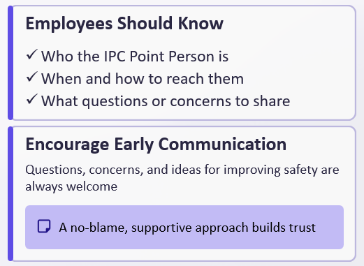
Comunicación entre los empleados y la persona
responsable de PCI
Los empleados deben saber
Quién es la persona responsable de PCI
Cuándo y cómo comunicarse con esa persona
Qué preguntas o inquietudes compartir
Promover la comunicación temprana
Las preguntas, inquietudes e ideas para mejorar la seguridad siempre son bienvenidas.
Un enfoque de apoyo, sin culpas, genera confianza.
Notes:
Se debe animar a los empleados a acudir a esta persona siempre que lo necesiten.

Slide 20
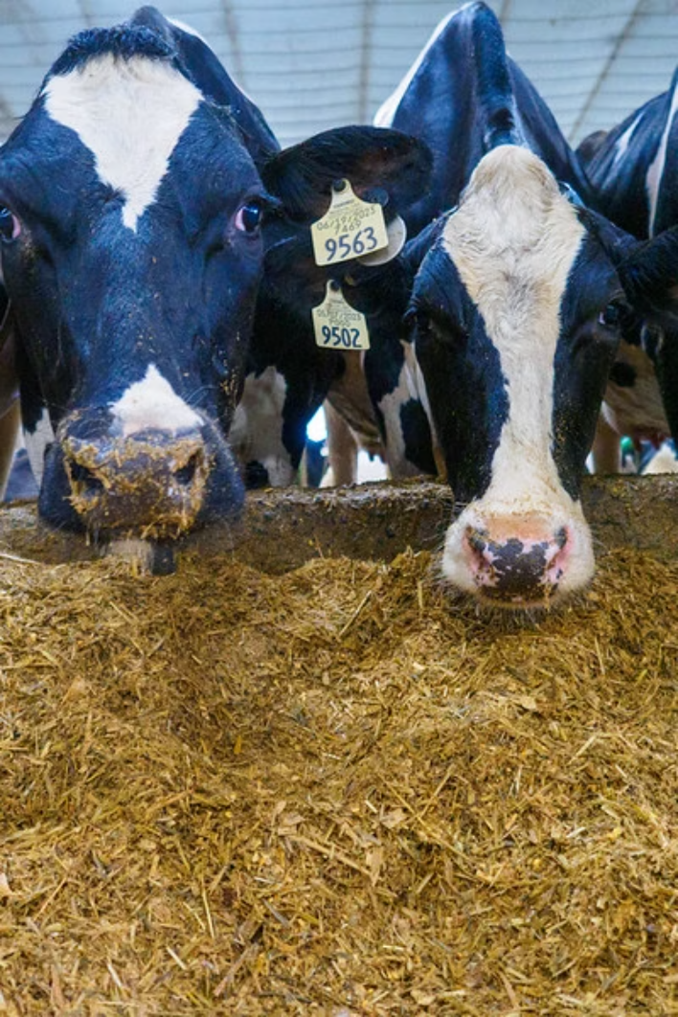
Compromiso compartido = Éxito
.
Para que el programa de PCI tenga éxito, todos deben trabajar juntos. Los mayordomos/supervisores y empleados comparten la responsabilidad de un ambiente de trabajo seguro.
Notes:
Compromiso compartido con el programa de IPC
Para que un programa de IPC tenga éxito, todos deben colaborar. Los gerentes y los empleados deben compartir la responsabilidad de crear un entorno de trabajo seguro y saludable. Este compromiso compartido genera confianza, mejora la comunicación y permite la continuidad del programa a lo largo del tiempo.

Slide 21
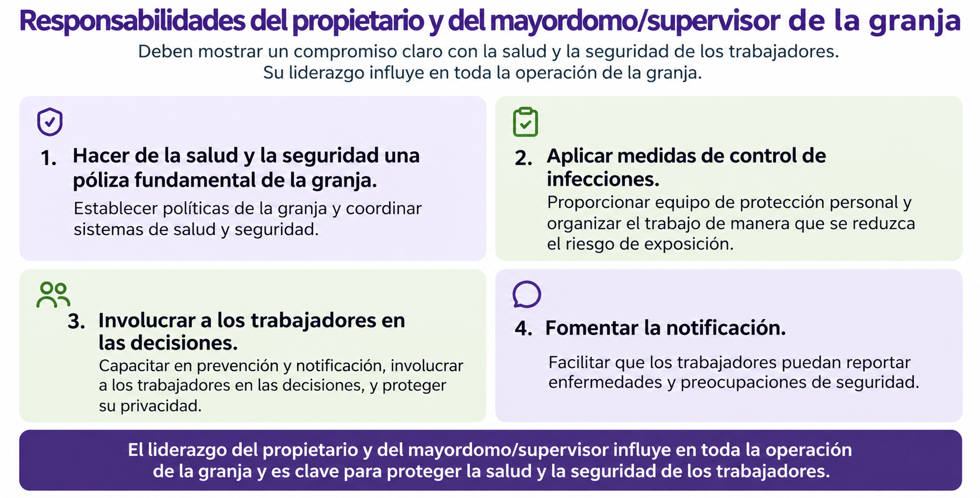
Responsabilidades del propietario y del mayordomo/supervisor de la granja
Notes:
Los propietarios y administradores de las explotaciones agrícolas deben demostrar un apoyo claro a la salud y seguridad de los trabajadores. Su liderazgo marca la pauta para toda la explotación.
Entre las acciones clave se incluyen:
- Hacer de la salud y seguridad de los empleados un elemento fundamental de la política de la explotación.
- Implementar medidas adecuadas de control de infecciones.
- Organizar el trabajo de manera que se reduzcan los riesgos y se fomente el bienestar.
- Involucrar a los trabajadores en la planificación y la toma de decisiones.
- Capacitar a los empleados en las políticas laborales, la prevención de enfermedades y los procedimientos de notificación.
- Proteger la privacidad de los trabajadores.
- Conectar y coordinar sistemas para promover la salud y la seguridad.

Slide 22
Lo que se espera de los empleados (PCI)
Aplicar los controles
Notificar inquietudes
Usar el EPP y cumplir con todos los
controles de exposición establecidos
Reportar los problemas al supervisor de
manera oportuna
Presentarse a capacitaciones
Saber los riesgos
Estar consciente de las tareas con exposición
a enfermedades
Participar en todas las sesiones de seguridad
Proteger a quienes los rodean
Mantenerse seguro a sí mismo, a sus compañeros
de trabajo, a sus familias y a la comunidad
Notes:
Los empleados desempeñan un papel fundamental en la prevención de infecciones. Para que un plan de prevención y control de infecciones (IPC, por sus siglas en inglés) funcione, los empleados deben:
- Cumplir con todas las medidas de control de exposición, prácticas laborales y normas sobre el uso de equipo de protección personal (EPP) establecidas en la granja.
- Asistir y participar en todas las capacitaciones obligatorias.
- Identificar las áreas y tareas que implican un riesgo de exposición a enfermedades infecciosas provenientes de animales o compañeros de trabajo, y comunicar cualquier inquietud a la dirección.
- Comprender sus responsabilidades a la hora de comunicar inquietudes a la dirección.
- Protegerse a sí mismos, a sus compañeros, a sus familias y a la comunidad siguiendo las directrices de prevención y control de infecciones.

Slide 23
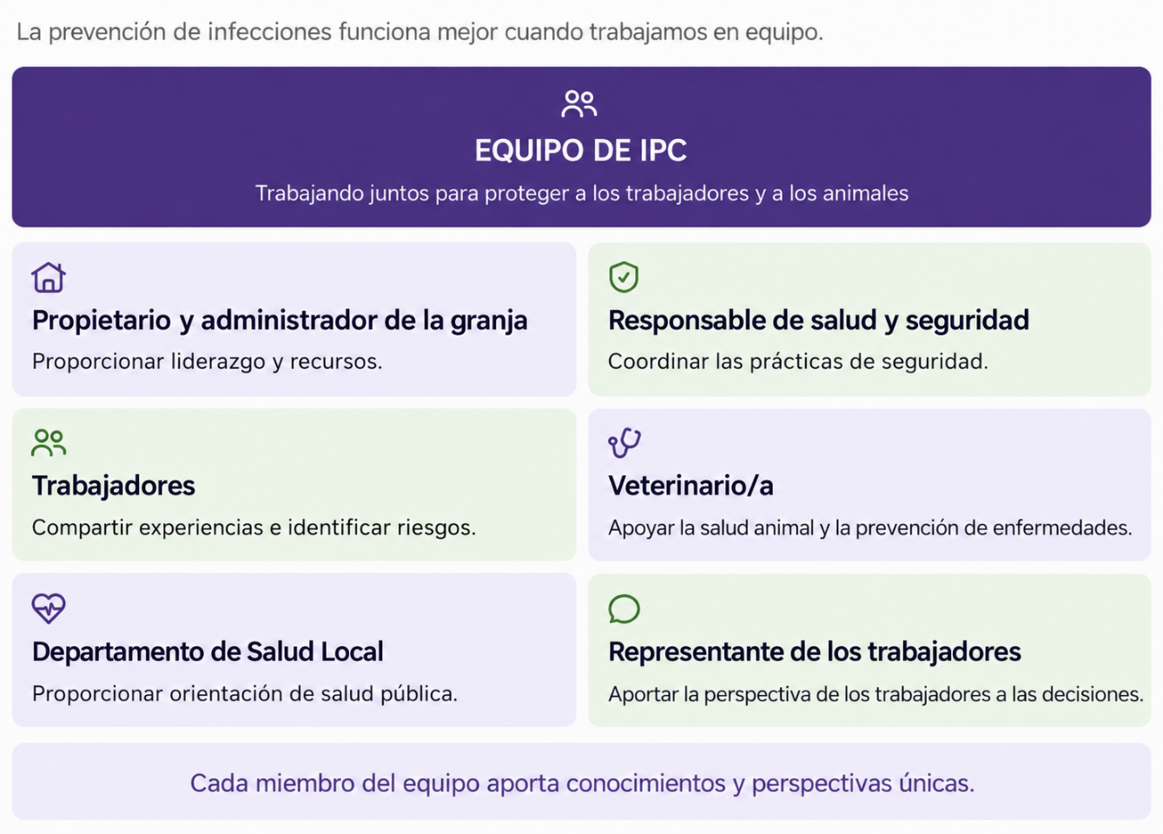
Equipo de PCI y colaboración interdisciplinaria
Notes:
El siguiente paso consistirá en crear un equipo de IPC (Prevención y Control de Infecciones) en la granja. Todo el personal de la granja debe comprender qué hace dicho equipo y por qué. Este equipo reúne a personas con diferentes funciones y áreas de experiencia para centrarse en proteger la salud de los trabajadores. Contar con un equipo de IPC dedicado —que incluya a responsables de la salud de los trabajadores y del ganado, así como a representantes de los empleados— mejorará la comunicación y fomentará la colaboración en toda la granja. Asimismo, el equipo deberá adaptar sus mensajes a las necesidades de los distintos públicos y garantizar que toda comunicación refleje los valores de la granja en materia de salud y seguridad.

Slide 24
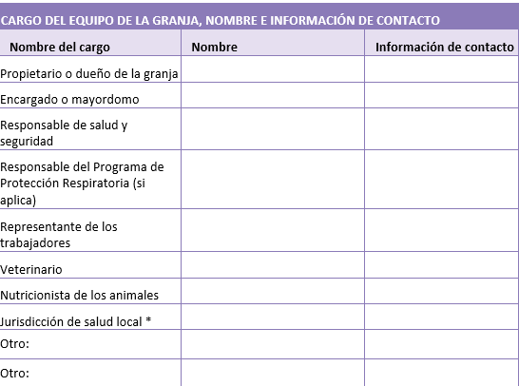
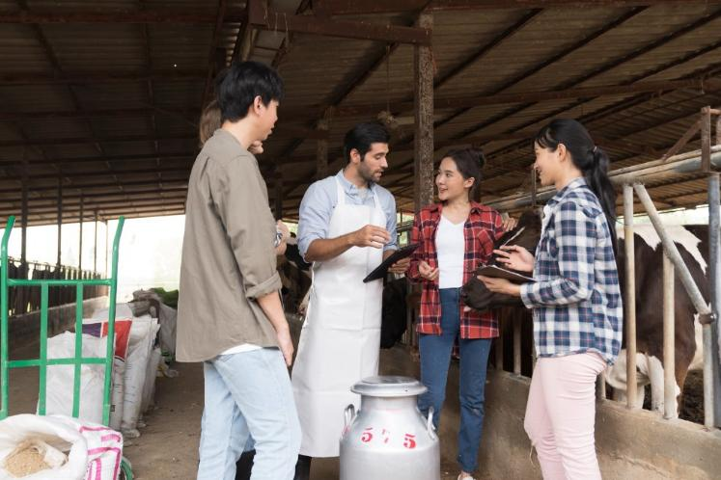
Creación de equipos de prevención y control de infecciones
Notes:
Todas las personas en la granja deben comprender qué está haciendo el equipo de IPC y por qué. Este equipo reúne a personas con diferentes roles y áreas de experiencia para centrarse en proteger la salud de los trabajadores. Un equipo de IPC dedicado —que incluya a representantes de la salud de los trabajadores, de la salud del ganado y de los empleados— mejorará la comunicación y fomentará la colaboración en toda la granja. El equipo también debe adaptar sus mensajes a las necesidades de los distintos públicos y asegurarse de que toda comunicación refleje los valores de salud y seguridad de la granja. El plan de IPC incluye un enlace donde puede encontrar la información de contacto de la autoridad sanitaria local.

Slide 25
Creación de equipos de prevención y control deinfecciones
En la página 2 de la plantilla del Plan de PCI, identifique al equipo de PCI, incluyendo nombres, información de contacto y responsabilidades.

Slide 26
PROTEGIENDO LA SALUD DEL
TRABAJADOR
Transmisión de Infecciones

Slide 27
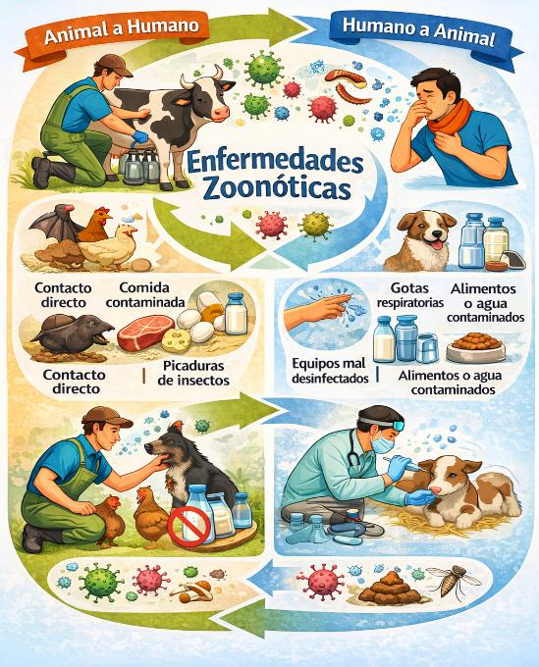
Enfermedades zoonóticas
Hay más de 200 enfermedades zoonóticas en todo el mundo.
Las enfermedades zoonóticas (zoonosis) son enfermedades que pueden transmitirse entre animales y personas.
El 60% de las enfermedades infecciosas conocidas en las personas son zoonóticas.
Las enfermedades zoonóticas son un riesgo y preocupación importante para la salud de las personas y los animales.
La mayoría de enfermedades zoonóticas pueden evitarse con medidas preventivas adecuadas.
Source: CFSPH – Zoonotic Diseases
Notes:
Antes de hablar de la evaluación, vamos a hablar de la infección y la transmisión…

Slide 28
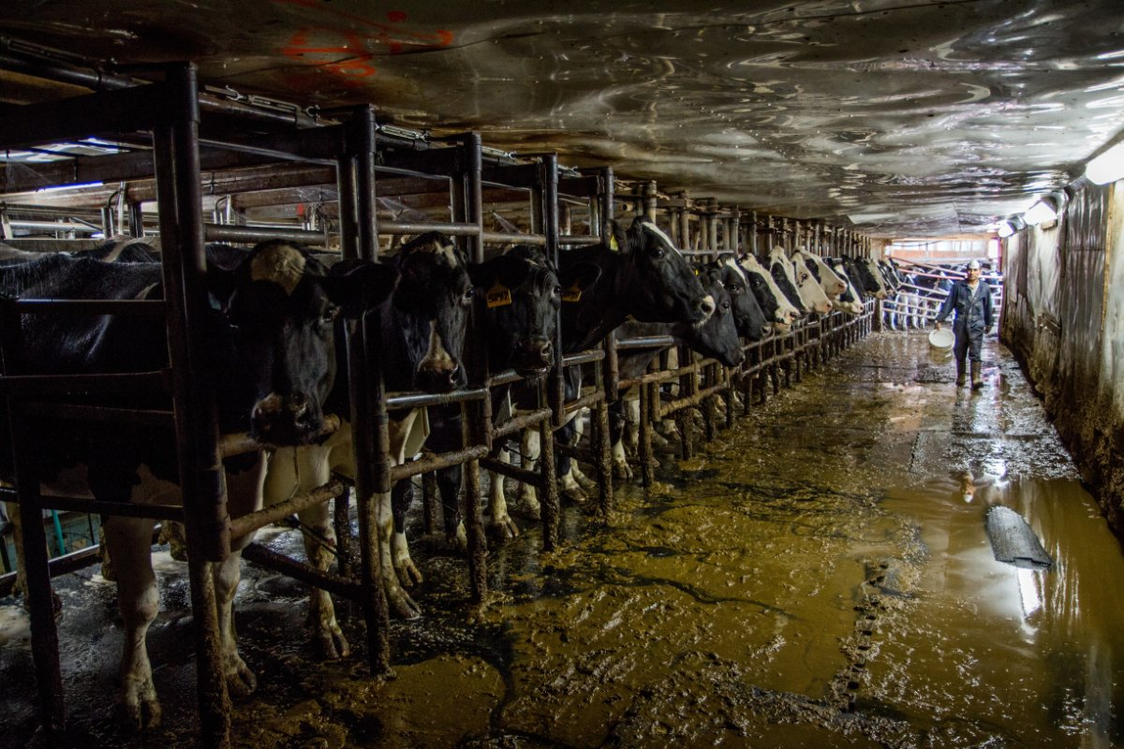
Tipos, origen y ejemplos de infecciones
Patógenos causantes de diarrea
Infecciones respiratorias
Infecciones de la piel y tejidos blandos
Infecciones relacionadas con objetos punzocortantes
Notes:
Entre los ejemplos de los tipos de infecciones que se encuentran en las granjas lecheras se incluyen:
- Patógenos causantes de diarrea
-Infecciones respiratorias
-Infecciones de la piel y tejidos blandos
-Infecciones relacionadas con objetos punzocortantes

Slide 29
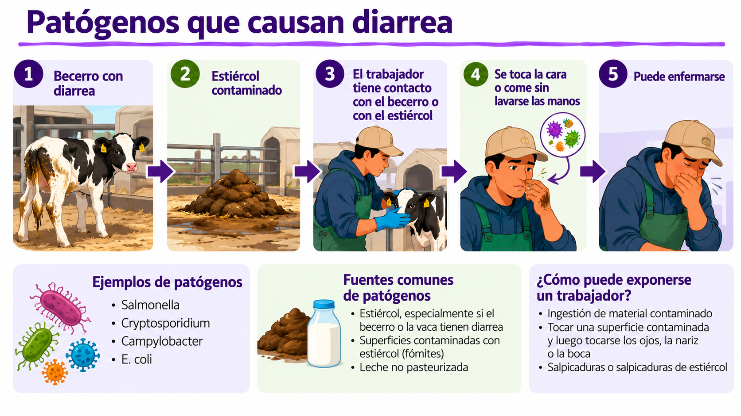
Notes:
Esta diapositiva trata sobre los patógenos que causan diarrea, sus fuentes y cómo los trabajadores de la granja pueden exponerse a ellos.
Nota: Este gráfico fue hecho utilizando inteligencia artificial (ChatGPT)

Slide 30
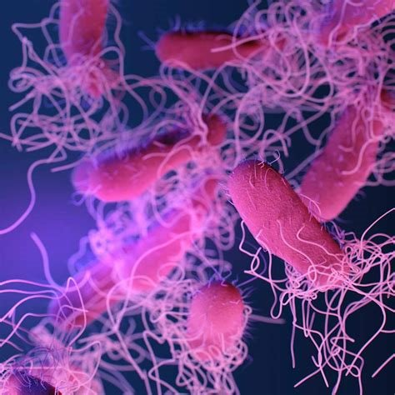
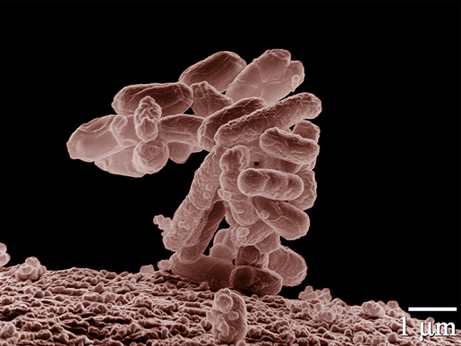

Diarrea: patógenos causantes
E. coli
Reference: TTT Self-Guide Manual (Page 14)
Salmonella
Notes:
Estos son los patógenos de la Salmonella y la E. coli.

Slide 31
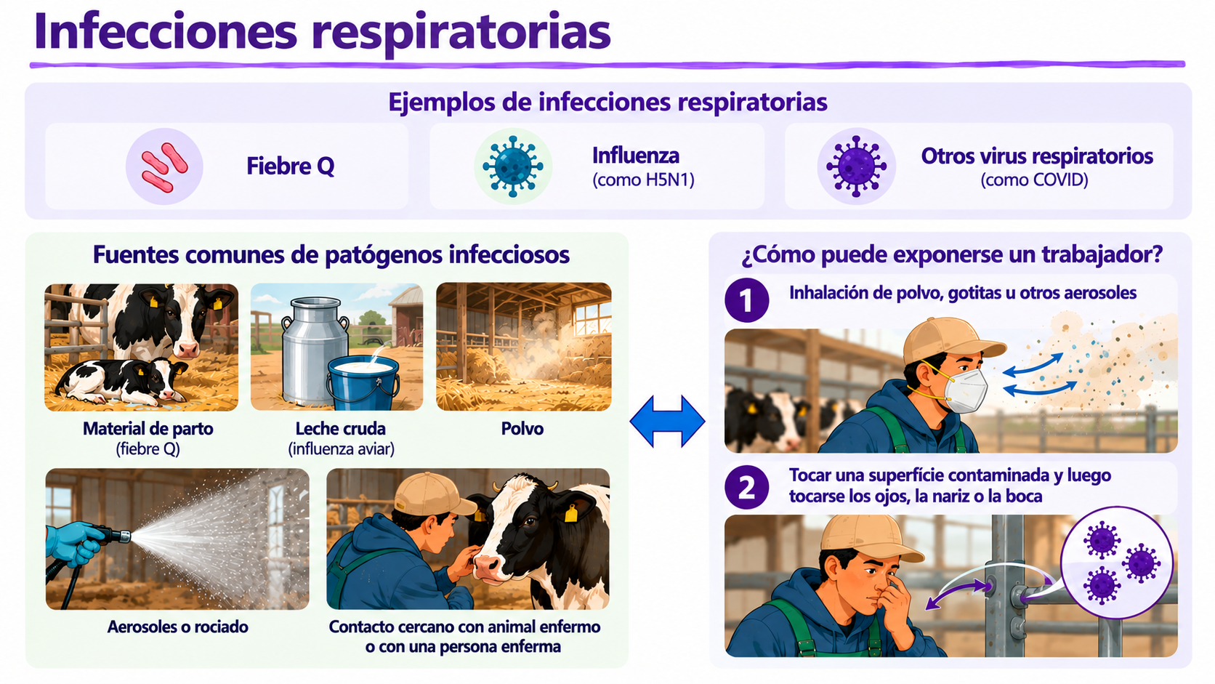
Notes:
Esta diapositiva trata sobre las causas de las infecciones respiratorias, sus fuentes y cómo los trabajadores de la granja pueden verse expuestos a ellas.
Nota: Este gráfico fue hecho utilizando inteligencia artificial (ChatGPT)

Slide 32
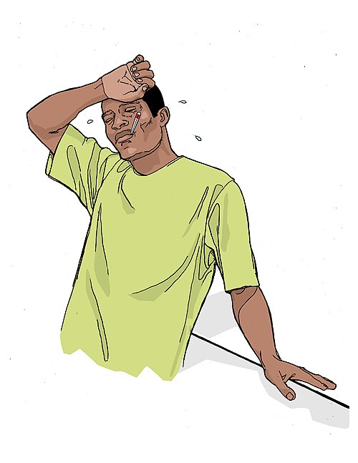
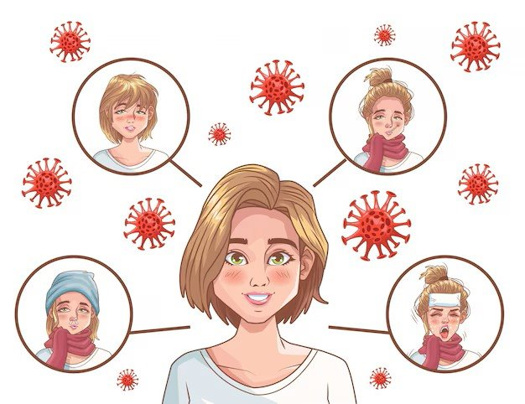
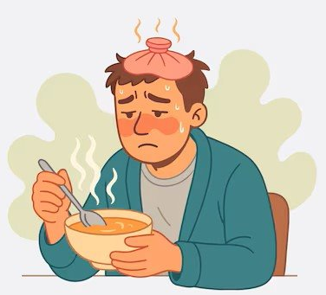
Infecciones respiratorias
Influenza
Fiebre
Covid-19
Notes:
Estas son algunas enfermedades y síntomas de las infecciones respiratorias.

Slide 33
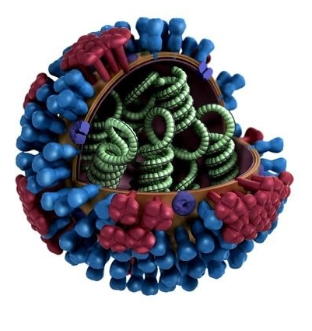
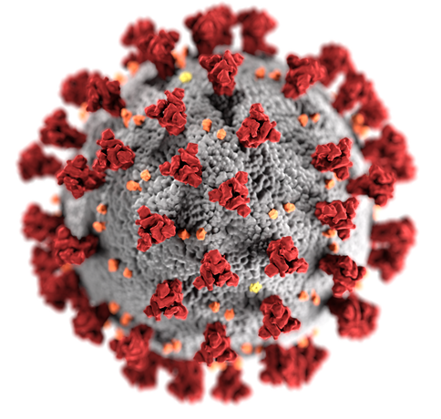
Infecciones respiratorias
Covid-19 virus
Virus de la gripe aviar
Notes:
Algunas infecciones respiratorias comunes que pueden encontrarse en las granjas lecheras incluyen el COVID-19 y la gripe aviar.

Slide 34
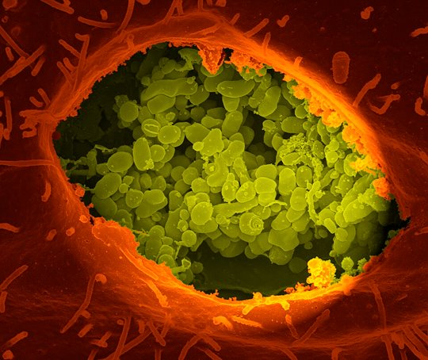
Infecciones respiratorias
Fiebre Q (Coxiella burnetii)
Fuente: National Institutes of Health (NIH)
Reference: TTT Self-Guide Manual (Page 14)
Notes:
Y la fiebre Q, un patógeno que puede causar una enfermedad aguda grave y provocar abortos espontáneos o la muerte fetal en mujeres embarazadas.

Slide 35
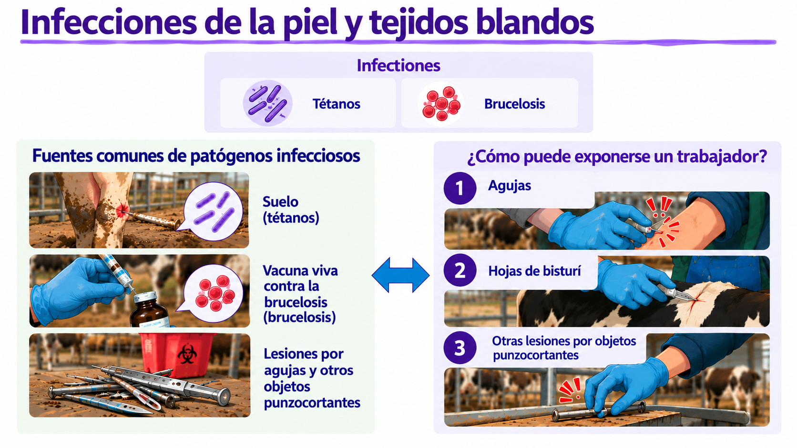
Notes:
Esta diapositiva aborda las causas de las infecciones de la piel y los tejidos blandos, sus fuentes y cómo los trabajadores de la granja pueden verse expuestos a ellas.
Note: The graphic in this slide was made with the help of artificial intelligence (ChatGPT)

Slide 36
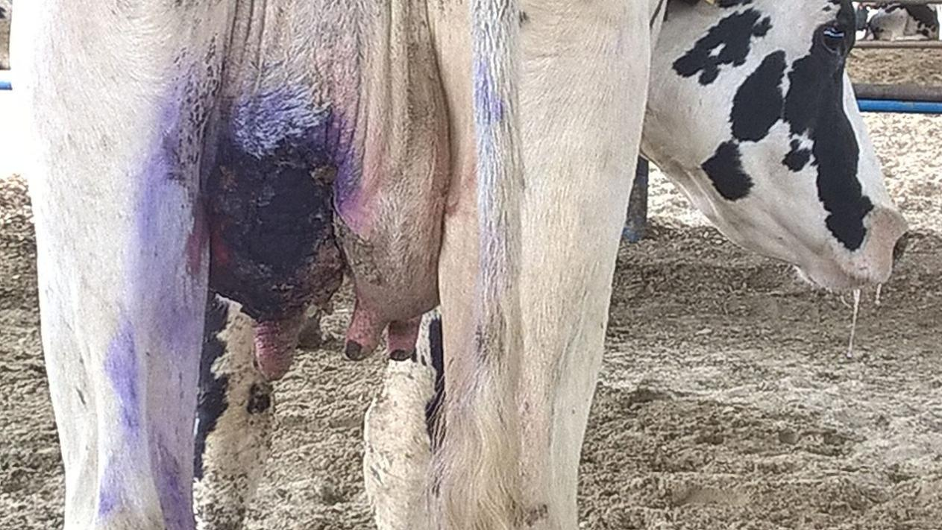
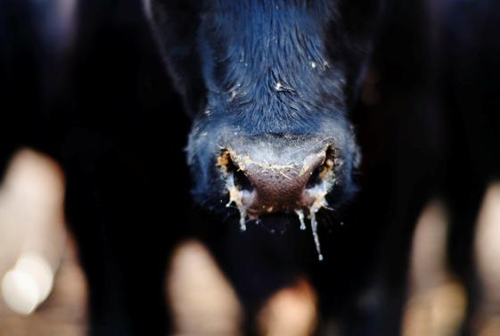

Infecciones de la piel y tejidos blandos
Vaca lechera con mastitis gangrenosa
Foto de Mohammad Golkar
Staphylococcus aureus
Fuente: Departamento de Agricultura de Estados Unidos
Notes:
Entre estas se incluyen infecciones como la mastitis y la causada por Staphylococcus aureus.

Slide 37
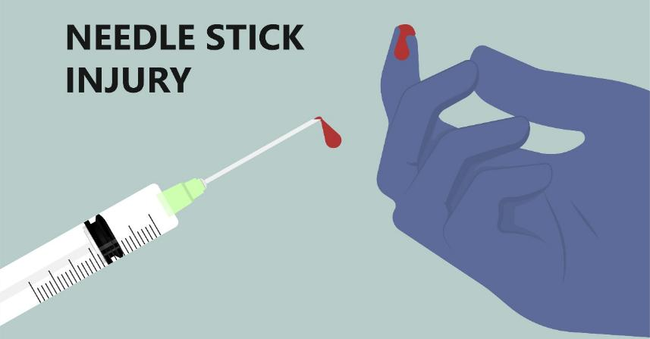

Infecciones relacionadas con objetos punzocortantes
Lesión por piquete de
aguja
Notes:
Los pinchazos con agujas y los cortes son sucesos frecuentes en la ganadería.

Slide 38
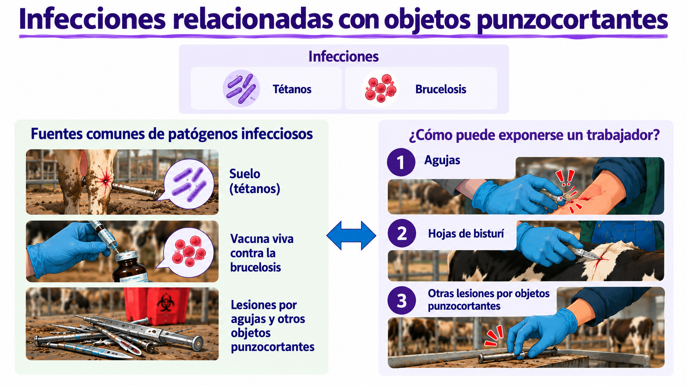
Notes:
Estas lesiones pueden provocar infecciones como el tétanos y la brucelosis.
Note: The graphic in this slide was made with the help of artificial intelligence (ChatGPT)

Slide 39
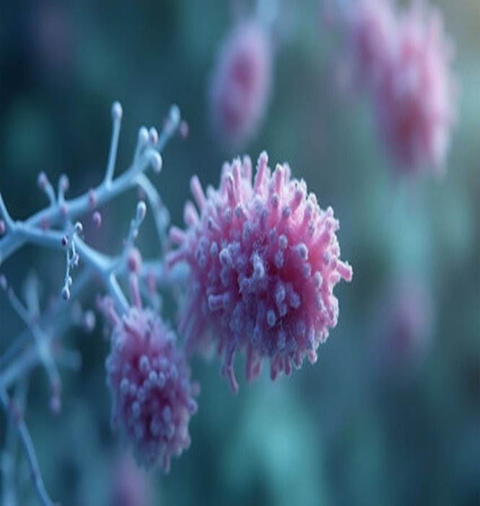
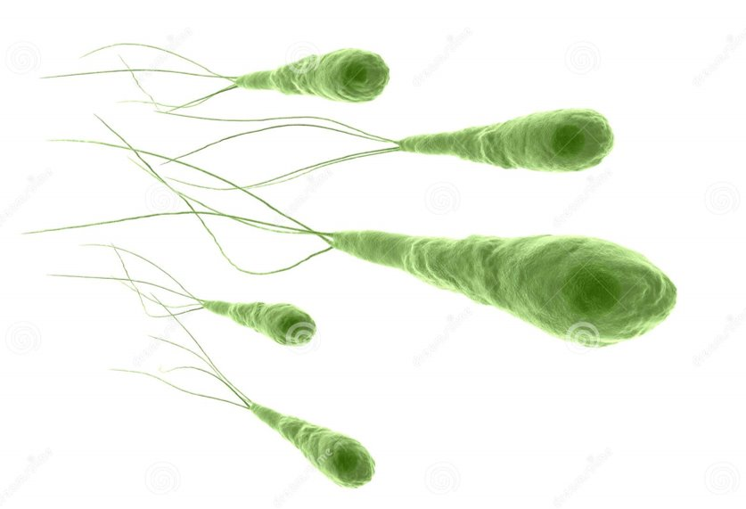
Infecciones relacionadas con objetos punzocortantes
Tétano (Clostridium tetani)
Bacteria de la brucelosis
Notes:
Los síntomas de la brucelosis en los humanos son similares a los de la gripe.
El tétanos es una enfermedad grave del sistema nervioso causada por una bacteria que produce toxinas. La enfermedad provoca contracciones musculares, especialmente en los músculos de la mandíbula y el cuello. El tétanos se conoce comúnmente como "trismo" (o mandíbula trabada). Los signos y síntomas del tétanos generalizado incluyen:
- Espasmos musculares dolorosos y rigidez o inmovilidad de los músculos de la mandíbula
- Tensión en los músculos alrededor de los labios, que a veces produce una sonrisa persistente
- Espasmos dolorosos y rigidez en los músculos del cuello
- Dificultad para tragar
- Rigidez en los músculos abdominales

Slide 40
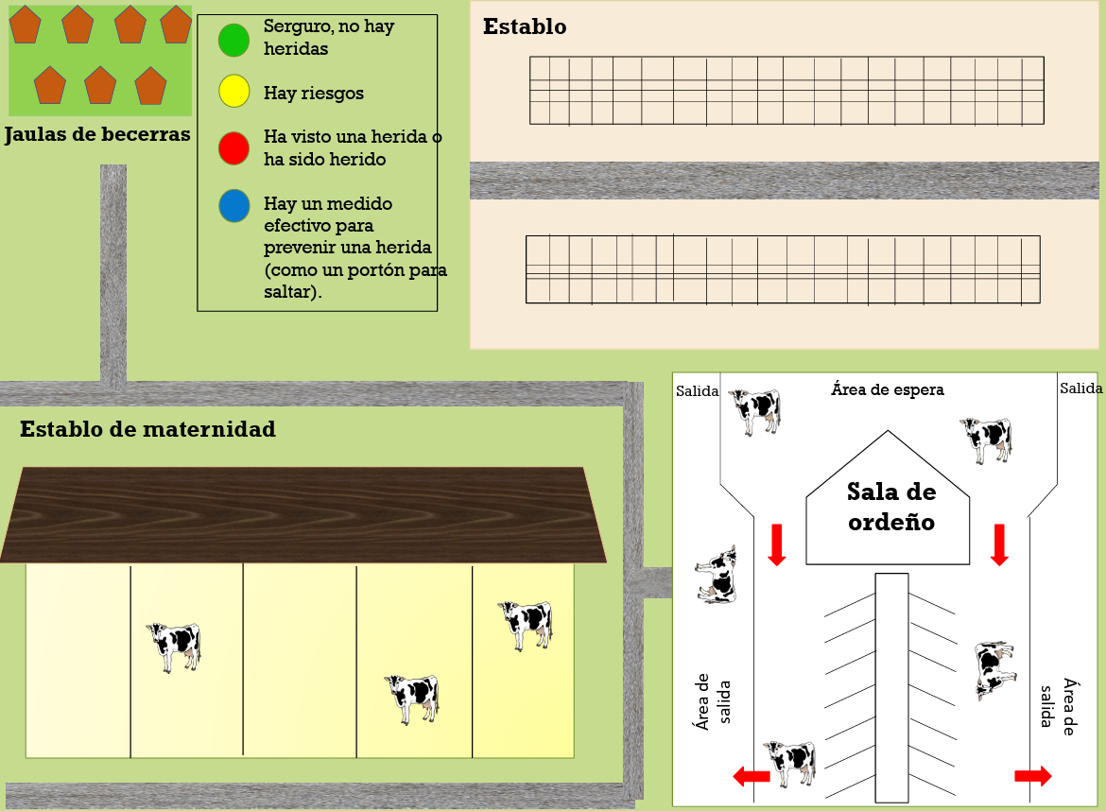
SIN riesgo de infección
BAJO Riesgo de infección
MEDIANO Riesgo de infección
ALTO riesgo de infección
Notes:
Puede realizar una actividad con los empleados de la granja para identificar qué áreas les preocupan en cuanto a salud y seguridad.
- Dibuje la instalación lechera en una hoja de papel grande y péguela en una pared de fácil acceso para los trabajadores.
- Entregue puntos de colores a los trabajadores, comenzando por el color verde (sin riesgo de infección).
- Pídales que se levanten y se acerquen al dibujo.
- Solicíteles que peguen el punto del color correspondiente (un color a la vez) donde consideren que existe riesgo de infección para ellos:
Sin riesgo
Riesgo bajo
Riesgo medio
Riesgo alto
Finalice la actividad con una discusión. Tome una fotografía del dibujo con los puntos colocados y elabore planes para hacer más seguras esas áreas.

Slide 41
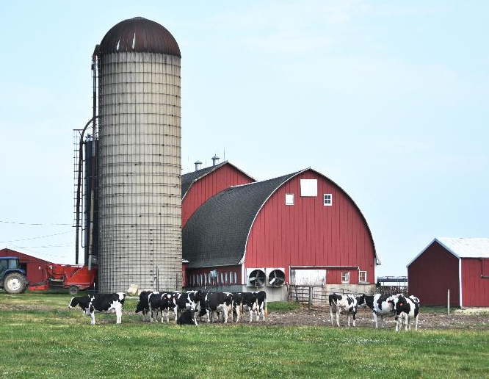
Tareas de alto riesgo en granjas lecheras
Inyecciones, vacunación y uso de agujas
Cuidado de heridas y cirugías
Manejo y examen de animales
Parto
Ordeña
Limpieza y desinfección, exposición al estiércol y desechos
Trabajar con y transportar animales muertos
Insert drawing of a farm
Tareas de alto riesgo por el:​
- Contacto con los animales​
Contacto con fluidos de los animales​
Contacto con desechos de los animales​
Notes:
En las granjas lecheras pueden existir zonas de mayor riesgo de infección debido a:
- Contacto con animales
- Contacto con fluidos animales
- Contacto con desechos

Slide 42
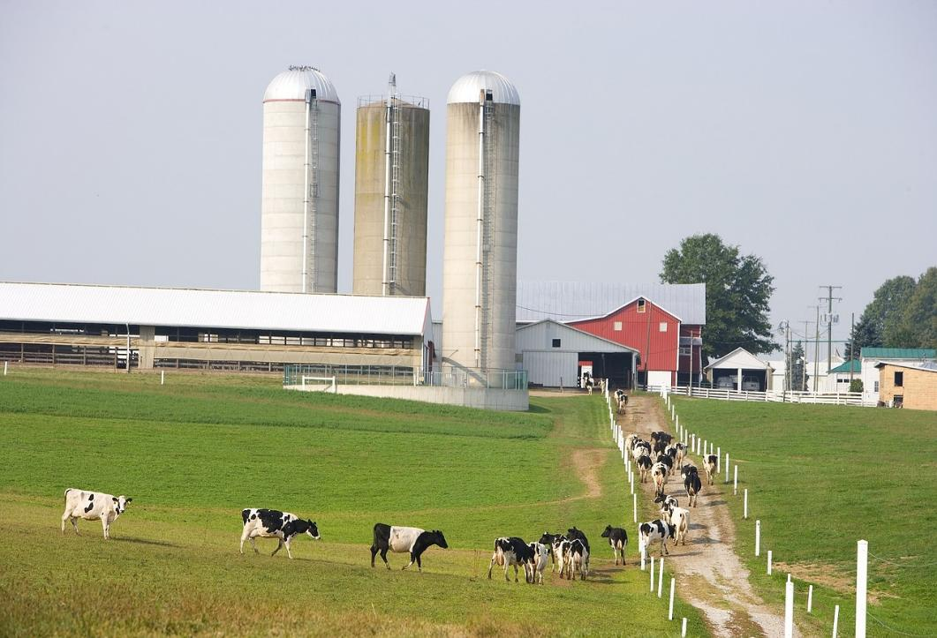
Vías de transmisión de enfermedades en granjas lecheras
Existen cinco vías comunes de transmisión:
1. Contacto directo
2. Contacto indirecto (superficies/objetos con microbios)
3. Vía aérea
4. Ingestión
5. Por objetos punzocortantes
Notes:
Existen cinco vías comunes de transmisión de enfermedades. Algunos patógenos se transmiten por múltiples vías simultáneamente.

Slide 43
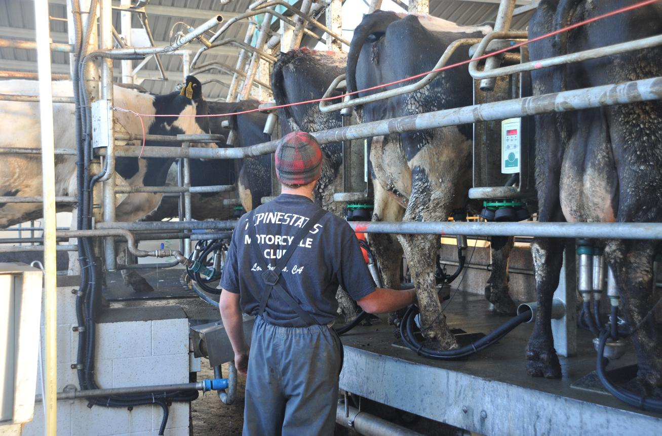
Vías de transmisión: Por contacto directo
Tocando animales infectados, sus desechos o fluidos del cuerpo.
Reference: TTT Self-Guide Manual (Page 12-13)
Notes:
El contacto directo incluye tocar animales infectados, sus desechos o sus fluidos corporales.
Ejemplos: Un trabajador ayuda en un parto y le entra líquido amniótico en una herida abierta.
Pida a la audiencia otros ejemplos.

Slide 44
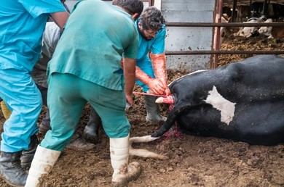
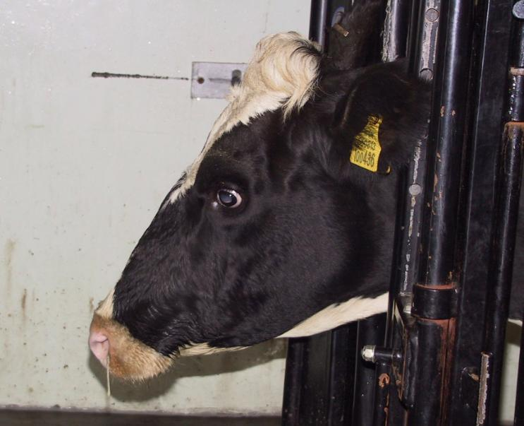

Vías de transmisión: Por contacto directo
Notes:
El contacto directo incluye tocar animales infectados, sus desechos o sus fluidos corporales.
Ejemplo: Un trabajador ayuda en un parto y le cae líquido amniótico en una herida abierta.
Solicite otros ejemplos.

Slide 45
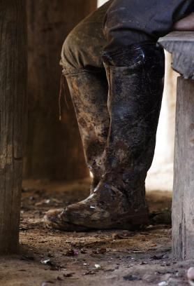
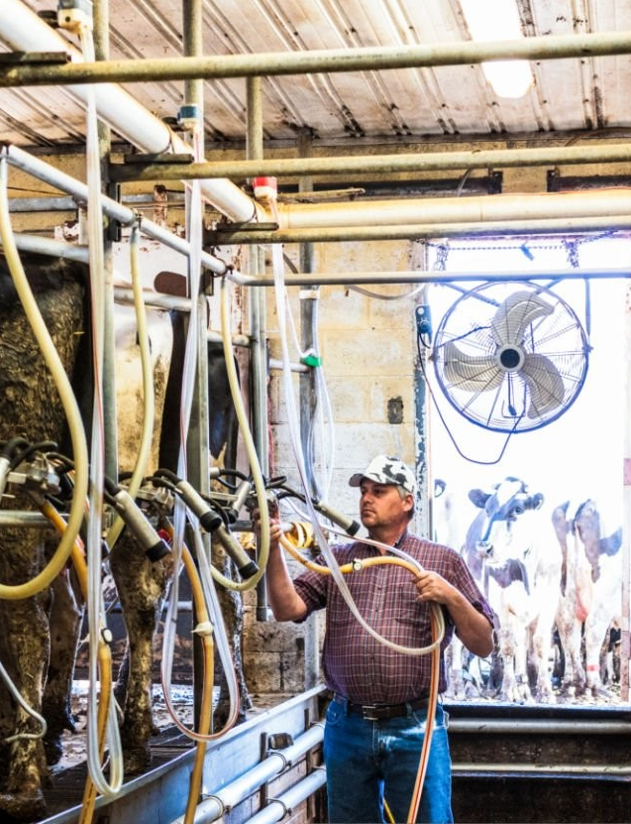
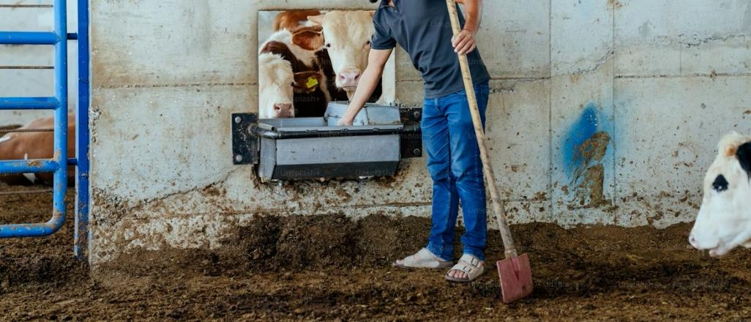
Vías de transmisión: Por contacto indirecto
Tocando objetos o superficies contaminadas.
Notes:
Indirect contact (fomites) : Touching contaminated objects or surfaces
Example: Milking equipment contaminated with manure is touched and then the worker rubs their eye
Images of door knobs, milkingequipment, microwaves, faucets

Slide 46
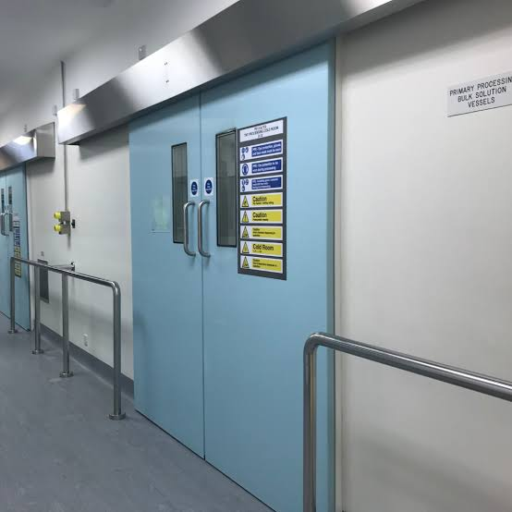


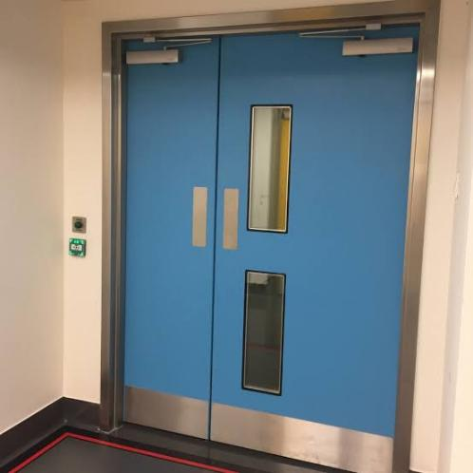

Otros fómites incluyen…
Breakroom Microwaves
Breakroom Microwaves
Cell Phones
Doors (with handles, knobs or push)
Breakroom faucet handles
Notes:
Los fómites también pueden ser objetos que las personas tocan a lo largo del día. Y si las manos no están limpias al tocarlos, estos objetos pueden convertirse en vías de transmisión de patógenos.

Slide 47
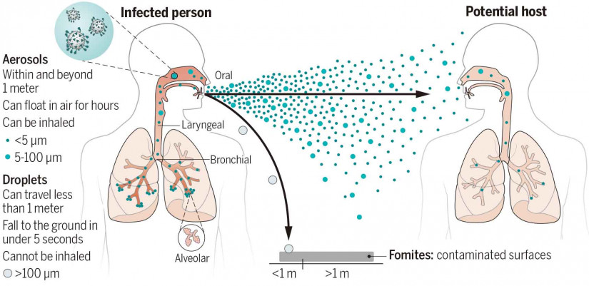
Vías de transmisión: Por el aire
Inhalación de partículas infecciosas suspendidas en el aire (aerosoles o polvo).
Notes:
La transmisión por vía aérea —la inhalación de aerosoles o polvo— implica respirar partículas infecciosas suspendidas en el aire.
Ejemplo: Inhalar polvo en un establo con presencia de fiebre Q.

Slide 48
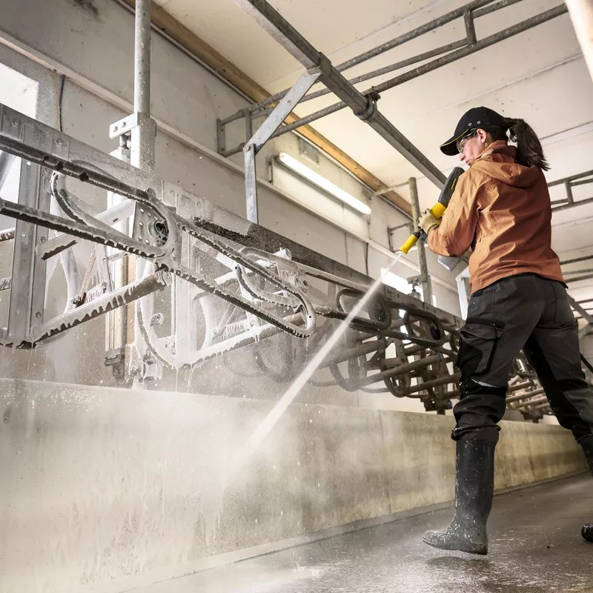
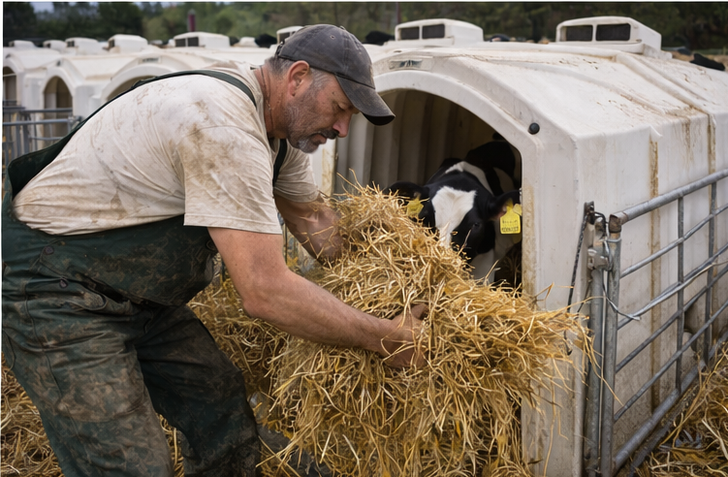
Vías de transmisión: Por el aire
Notes:
Las partículas pueden dispersarse en el aire mediante pulverización o ventiladores en el entorno, o al manipular objetos polvorientos.

Slide 49
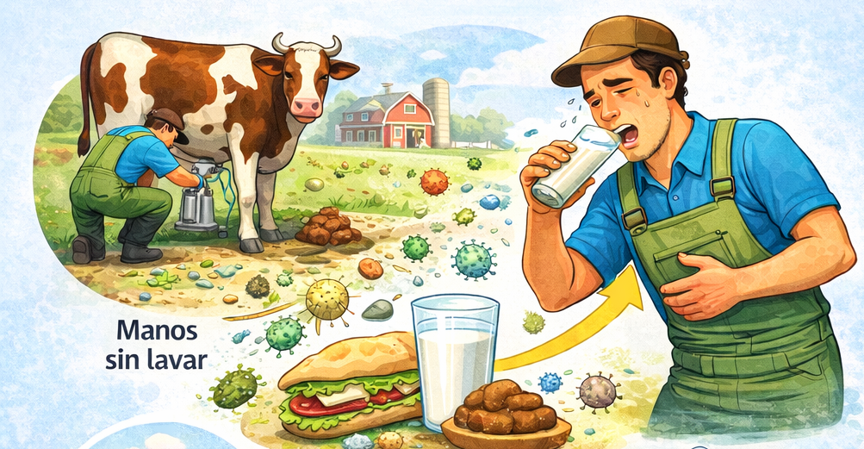


Vías de transmisión: Por ingestión
Ingestión de alimentos o agua contaminados, o transmisión por manos sucias.
Notes:
La ingestión incluye tragar alimentos o agua contaminados, o la transmisión a la boca a través de manos sucias.
Ejemplo: Un trabajador almuerza sin lavarse las manos después de manipular terneros con diarrea.

Slide 50

Vías de transmisión: Por ingestión
Tomando un descanso en la lechería
Notes:
Todas estas son actividades que pueden aumentar el riesgo de ingerir un patógeno causante de enfermedades.

Slide 51

Vías de transmisión: Lesiones por objetos punzocortantes
Notes:
El contacto de objetos afilados que rompen la piel constituye una posible vía de transmisión de patógenos. Esto incluye pinchazos con agujas, cortes con bisturí o lesiones cutáneas causadas por alambres o piezas metálicas afiladas.

Slide 52


Vías de transmisión: Lesiones por objetos punzocortantes
8 de cada 10 trabajadores de granjas lecheras se han picado accidentalmente con una aguja.
Lesión por piquete de
aguja
Notes:
¡8 de cada 10 trabajadores del sector lácteo se han pinchado accidentalmente con una aguja!
Pregunte a la audiencia: «¿Cuántos de ustedes se han pinchado con agujas?».

Slide 53
Repaso: Cinco vías comunes de transmisión
Contacto directo
Contacto indirecto (superficies/objetos con microbios)​
Por el aire
Ingestión
Por objetos punzocortantes
Notes:
A modo de resumen, estas son las cinco formas en que se pueden transmitir las enfermedades.

Slide 54
PROTEGIENDO LA SALUD DEL
TRABAJADOR
Evaluación de riesgo de infecciones en la granja

Slide 55

Uso de la "Lista de verificación de evaluación de riesgos"
Tenga a la mano la "Lista de verificación de evaluación de riesgos y control de enfermedades infecciosas".
Notes:
La lista de verificación de evaluación de riesgos de IPC abarca la siguiente información importante para su explotación agrícola:
- Tareas de alto riesgo
- Vías o fuentes de transmisión
- Ejemplos de transmisión
- Tipos de infecciones
- Medidas de control
- Recomendaciones sobre equipos de protección individual (EPP)

Slide 56

La jerarquía de controles
Cinco niveles de protección contra agentes infecciosos.
Cambia la manera como trabaja la gente
Notes:
Un aspecto fundamental de la prevención y el control de infecciones (IPC, por sus siglas en inglés) es aplicar medidas preventivas y precauciones para reducir el riesgo de exposición. La jerarquía de controles ayuda a las explotaciones ganaderas a elegir las formas más eficaces de reducir los riesgos de infección. Muchas explotaciones lecheras ya emplean estos controles por motivos de seguridad. El plan de IPC se basa en las prácticas que ya se llevan a cabo en la explotación.
Una prevención sólida se fundamenta en el diseño, las prácticas y la planificación, y no únicamente en el comportamiento individual. Este marco ayuda a las explotaciones a decidir qué medidas de protección incluir y dónde concentrar sus esfuerzos.

Slide 57
La jerarquía de controles
Cinco niveles de protección contra agentes infecciosos.
Cambia la manera como trabaja la gente

Slide 58


Uso de la "Lista de verificación de evaluación de riesgos"
Cada tarea de trabajo tiene una lista de verificación específica para identificar el origen del riesgo, los controles y las recomendaciones de EPP.
Marque la(s) casilla(s) que apliquen
Notes:
Esta es la lista de verificación de evaluación de riesgos de prevención y control de infecciones (PCI). La lista abarca las vías y fuentes de transmisión, ejemplos de transmisión, tipos de infecciones, diversos controles de prevención de infecciones y recomendaciones sobre equipos de protección personal (EPP) para las tareas de alto riesgo en la granja. Las tablas de la diapositiva corresponden a las tareas de ordeño y vacunación; sin embargo, en la documentación verá que la evaluación cubre todas las áreas de alto riesgo de la explotación.

Slide 59
Uso de la "Lista de verificación de evaluación de riesgos"
Utilice la opción “Otro” para agregar información que no esté incluida en esta lista y que aplique a su granja.
Notes:
En el formulario hay espacios para añadir otros riesgos u otros controles de la explotación agrícola que no figuren en la lista anterior.

Slide 60
Uso de la "Lista de verificación de evaluación de riesgos"
Complete la "Lista de verificación de evaluación de riesgos y control de enfermedades infecciosas".

Slide 61
PROTECCIÓN DE LA SALUD DEL TRABAJADOR
Prevención y precauciones estándar

Slide 62
¿Qué son las precauciones estándar?
Las precauciones estándar son las prácticas básicas de trabajo utilizadas para prevenir la propagación de infecciones en el lugar de trabajo. Estas precauciones son los pasos mínimos de seguridad que siempre deben seguirse, independientemente de si se ha identificado una enfermedad infecciosa.
Aunque una vaca parezca sana, los fluidos, agujas, polvo y superficies contaminadas pueden seguir transportando gérmenes que propagan enfermedades tanto a personas como a animales. Por eso cada granja necesita precauciones estándar claras y consistentes para reducir el riesgo de infección y mantener a todos seguros.
Notes:
En esta sección abordamos las precauciones estándar. Las precauciones estándar son las prácticas básicas de trabajo utilizadas para prevenir la propagación de infecciones en el lugar de trabajo. Estas precauciones son los pasos mínimos de seguridad que siempre deben seguirse, independientemente de si se ha identificado una enfermedad infecciosa.

Slide 63

¡La higiene de manos es importante!
¿Por qué lavarse las manos?
La higiene de las manos protege tanto a las personas como a los animales. El lavado de las manos de manera regular ayuda a prevenir la propagación de gérmenes que pueden enfermar a trabajadores y vacas, tanto en la granja como en el hogar.
La higiene de las manos protege tanto a las personas como a los animales.
Lávate las manos con frecuencia y en momentos clave.
Notes:
La higiene de las manos protege tanto a las personas como a los animales. Lavarse las manos regularmente ayuda a prevenir la propagación de gérmenes que pueden enfermar a los trabajadores y a las vacas, tanto en la granja como en casa.
Lávese las manos con frecuencia y en momentos clave. Es necesario lavarse las manos antes de comenzar a trabajar, después de realizar tareas de alto riesgo (como manipular estiércol o animales enfermos) y al finalizar cada turno.
La higiene de las manos protege tanto a las personas como a los animales. Lavarse las manos regularmente ayuda a prevenir la propagación de gérmenes que pueden enfermar a los trabajadores y a las vacas, tanto en la granja como en casa.

Slide 64

¡La higiene de las manos es importante!
Cómo lavarse las manos
Lavado de manos e higiene
Lávate las manos con agua (tibia y limpia) y jabón
Cuando no haya jabón ni agua disponibles y las manos no estén visiblemente sucias, usa gel desinfectante a base de alcohol para limpiarlas.
Los supervisores son un ejemplo de buena higiene de manos.
Notes:
Revise el texto de la diapositiva.
En conversaciones con trabajadores del sector lácteo, muchos señalan que entre los obstáculos para lavarse las manos se encuentran la falta de estaciones de lavado, la ausencia de agua o jabón en dichas estaciones y la falta de toallas de papel para secarse. Asimismo, muchos comentan que no disponen de tiempo durante la jornada laboral para lavarse las manos.

Slide 65

¡La higiene de las manos es importante!
Cuándo lavarse las manos
Antes de tomar descansos, beber, fumar, comer, masticar chicle; antes/después de tocar el teléfono celular; antes de otro contacto con la boca; después de trabajo
------------------
Los supervisores deben dar el ejemplo practicando una buena higiene de manos.
Notes:
¡Es necesario lavarse las manos siempre antes de comer o de realizar cualquier actividad en la que las manos puedan entrar en contacto con la boca!
Marque la pauta y predique con el ejemplo. Los supervisores deben modelar una buena higiene de las manos., reforzando su importancia como una responsabilidad compartida.

Slide 66
Video de lavado de manos
https://www.youtube.com/watch?v=fpXh2XHwMmE (inglés)
Lo que necesitas saber acerca del lavado de manos (español)
Notes:
Estos enlaces le llevan a videos sobre cómo lavarse las manos correctamente. Puede utilizar estos videos para capacitar a los empleados.

Slide 67



Pósteres de pared
Notes:
Hay carteles que puede utilizar para recordar a sus empleados cuándo deben lavarse las manos.

Slide 68

Plantilla de PCI: Póliza y capacitación de higiene de las manos
En la página 3 de la plantilla del Plan de PCI complete las casillas de verificación “Recuros de higiene de manos".

Slide 69
Actividad en el mapa: ¿Dónde están las estaciones de higiene de manos en su granja?
Indique la ubicación de las estaciones de lavado de manos en su granja.
  ¿Cuántas puertas se tocan camino a las estaciones?
  ¿Están las estaciones ubicadas cerca de áreas de alto riesgo?
  ¿Las estaciones de higiene de manos están situadas en áreas de trabajo con mayor riesgo de exposición a infecciones?
  ¿Considera cuántas puertas o áreas de trabajo debe pasar un empleado para lavarse las manos con agua y jabón?

Slide 70

Mantenimiento y recursos de la estación de lavado de manos
Mantenimiento de la estación de lavado de manos
Colocada en todas las áreas de trabajo de alto riesgo.
Se mantienen con jabón, toallas y agua limpia.
Colocar avisos sobre cuándo y cómo lavarse las manos.
Recursos adicionales sobre higiene de manos
Folleto de instrucciones para la estación de lavado de manos "Hazlo tú mismo".
Lista de verificación para el mantenimiento de estaciones de higiene de manos.
Notes:
Ubicación y mantenimiento de las estaciones de lavado de manos
El plan de IPC incluye una lista de verificación para la higiene de manos que contempla la colocación de carteles sobre la técnica correcta de lavado, los momentos adecuados para hacerlo, los productos a utilizar cuando no se disponga de agua y jabón, la ubicación de las estaciones de lavado y las tareas asociadas a dichas estaciones.
Para garantizar una higiene de manos eficaz en la explotación agrícola, es necesario realizar un mantenimiento periódico de las estaciones correspondientes. Estas estaciones deben estar fácilmente accesibles en todas las zonas de trabajo para asegurar la eficiencia y evitar la propagación de gérmenes de una zona a otra de la explotación.

Slide 71
Mantenimiento y recursos de la estación de lavado de manos
Mantenimiento de la estación de lavado de manos
Colocado en todas las áreas de trabajo de alto riesgo.
Mantenlo con jabón, toallas y agua limpia.
Coloca carteles sobre cuándo y cómo lavarse las manos.
Recursos adicionales sobre higiene de manos
Folleto de instrucciones para la estación de lavado de manos hazlo tú mismo
Lista de comprobación para el mantenimiento de estaciones de higiene de manos
En la página 4 de la Plantilla del Plan de PCI, complete las casillas de verificación "Mantenimiento y póliza de la estación de lavado de manos".

Slide 72

Prácticas de ropa de trabajo
Prácticas de vestimenta de trabajo
No llevar a casa ropa de trabajo contaminada.
Proporcionar lavandería o servicio de lavandería en el lugar de trabajo, si es posible.
Si no es posible, cambiarse de ropa antes de salir de la granja, guardarla en bolsas selladas y lavarla por separado.
Notes:
Los patógenos pueden transportarse fácilmente en la ropa y las botas hasta el vehículo y el hogar de los trabajadores, así como al entorno, lo que a su vez puede exponer potencialmente a los miembros de su familia y a la comunidad a enfermedades infecciosas.
Es importante asegurarse de que los trabajadores comprendan y reciban capacitación sobre la importancia de no llevar la ropa de trabajo a casa.

Slide 73
Prácticas de ropa de trabajo
Prácticas de vestimenta de trabajo
No llevar a casa ropa de trabajo contaminada.
Proporcionar lavandería o servicio de lavandería en el lugar de trabajo, si es posible.
Si no es posible, cambiarse de ropa antes de salir de la granja, guardarla en bolsas selladas y lavarla por separado.
En la páginas 4-5 de la plantilla del Plan de PCI, complete la casilla de verificación "Pólizas y capacitación sobre la ropa de trabajo".

Slide 74
Ducharse después del trabajo
Es importante ducharse después del trabajo para evitar que los gérmenes se propaguen al hogar y a la comunidad.

Slide 75
PROTECCIÓN DE LA SALUD DEL TRABAJADOR
Equipo de Protección Personal

Slide 76

Equipo de protección personal (EPP)
Protección con EPP
Es la medida de protección menos eficaz.
Es específica para cada tarea de trabajo.
Lo que deben hacer los empleados
Inspeccionar todo el EPP antes de utilizarlo, cada vez que se use.
Usar correctamente el EPP.
Asistir a las capacitaciones sobre el uso de EPP.
Cuidar, limpiar y conservar el EPP en buenas condiciones.
Informar a un supervisor cuando sea necesario reparar o reemplazar el EPP.
Notes:
Sabemos, gracias a la jerarquía de controles, que el equipo de protección personal (EPP) es la medida de protección menos eficaz, ya que no elimina el peligro. El EPP debe seleccionarse en función de la tarea laboral y del riesgo de enfermedad infecciosa. Las recomendaciones sobre el EPP deben definirse claramente en los protocolos de prevención y control de infecciones (IPC) para cada tarea, basándose en las vías de exposición y en las evaluaciones del riesgo de infección. Entre los ejemplos de EPP se incluyen guantes, gafas de seguridad, pantallas faciales, ropa de protección y respiradores. Cuando se utiliza correctamente, el EPP puede constituir una capa adicional de protección para los trabajadores frente a la exposición a enfermedades infecciosas.
Las responsabilidades de los empleados incluyen utilizar correctamente el EPP, asistir a las sesiones de capacitación sobre el mismo, cuidar, limpiar y mantener el equipo, así como informar al supervisor sobre la necesidad de reparar o reemplazar el EPP.

Slide 77

Lo que se espera de los empleados
  Identificar y proporcionar EPP adecuado para los empleados.
  Indicar claramente qué EPP se recomienda para los empleados.
  Proporcionar EPP sin costo para los empleados
  Capacitar a los empleados en el uso y cuidado del EPP
  Mantenimiento del EPP, incluyendo el reemplazo de EPP desgastado o dañado.
  Revisar, actualizar y evaluar periódicamente la efectividad del programa de EPP.
  Establecer y mantener un programa de protección respiratoria por escrito, cuando sea apropiado
  Las granjas deben estar preparadas para aumentar el uso de EPP si ocurre un brote infeccioso.
Notes:
Los empleadores son responsables de todos los elementos que aparecen en esta diapositiva.

Slide 78

Limitaciones del EPP
Riesgos de seguridad
Movimiento restringido
Visión restringida
Dificultad para comunicarse
Factores de estrés fisiológico/psicológico
Naturaleza restrictiva (claustrofobia)
Estrés térmico, deshidratación
Reacciones cutáneas
Efectividad
Penetración, durabilidad, vida útil
Vello facial, joyería, características de quienes lo usan
Tamaño
Uso adecuado
SOURCE: NIH PPE Limitations: https://chemm.nlm.nih.gov/ppe.htm#limitations
Notes:
El uso de equipos de protección personal (EPP) en entornos de producción láctea puede conllevar numerosos desafíos que deben tenerse en cuenta durante el proceso de evaluación de riesgos. Al igual que los productos de limpieza y desinfección utilizados para controlar un peligro pueden constituir un riesgo por sí mismos, el EPP también puede suponer un peligro para los trabajadores. Puede restringir el movimiento o dificultar la visión y la comunicación. Asimismo, puede generar sensación de encierro, lo que dificulta su uso en personas con claustrofobia; además, los materiales impermeables a agentes químicos y biológicos no permiten la transpiración, lo que conlleva un riesgo potencial de estrés térmico y deshidratación. Muchos tipos de EPP diseñados para proteger la piel también pueden provocar dermatitis de contacto o reacciones alérgicas cutáneas.
Es fundamental asegurarse de que el material utilizado ofrezca protección frente al riesgo que se pretende controlar. Además, el EPP no dura indefinidamente; tiene una vida útil y pierde su eficacia si se almacena durante largos periodos sin utilizarse.
La eficacia del EPP también depende de ciertas características del usuario. Los respiradores son menos eficaces cuando los utilizan trabajadores con vello facial. El cabello, las joyas, las cicatrices o determinados tipos de ropa o accesorios para la cabeza también pueden interferir en la eficacia de algunos tipos de EPP.
Para que el EPP sea eficaz, debe utilizarse correctamente y ajustarse adecuadamente al usuario.

Slide 79

Vídeo de "Cómo ponerse y quitarse los guantes"
Notes:
La capacitación sobre cómo ponerse y quitarse los guantes es importante para quienes los utilizan en la explotación agrícola. Este es un video formativo que puede utilizar con sus trabajadores para ayudarles a realizar estas acciones correctamente.

Slide 80
Vídeo de "Cómo ponerse y quitarse los guantes"
Add screen shot of video
En la página 5 de la plantilla del Plan de PCI, complete la casilla de verificación "Pólizas y capacitación sobre el EPP".

Slide 81

Programa de Protección Respiratoria e Infecciones Transmitidas por el Aire
Las infecciones transmitidas a través del aire pueden ocurrir sin previo aviso en una granja.
Es recomendable tener un Programa de Protección Respiratoria, voluntario u obligatorio para el trabajador.
Todas las granjas deberían tener un número selecto de empleados inscritos en un Programa de Protección Respiratoria para actuar rápidamente en caso de un brote infeccioso.
Se puede ampliar de forma segura cuando sea necesario.
Notes:
Las infecciones transmitidas por vía aérea pueden surgir sin previo aviso en una explotación agrícola; por ello, es fundamental contar de antemano con un programa de protección respiratoria que permita implementar rápidamente un plan de acción ante emergencias. Todas las explotaciones deberían tener a un grupo seleccionado de empleados inscritos en dicho programa. Así, en caso de producirse un brote de enfermedad respiratoria en la granja, estos empleados podrán continuar las operaciones de manera segura, al tiempo que se intensifican las medidas del programa de protección respiratoria si fuera necesario.

Slide 82

Respiradores y enfermedades infecciosas en la granja
Respiradores:
Reducen la exposición a patógenos en el aire, como la gripe aviar.
El empleador debe asegurarse de que esté aprobado por el NIOSH y proteja contra gotas infecciosas.
Son diferentes a las máscaras.
Requeridos por el Departamento de Labor e Industrias del Estado de Washington cuando:
Se sospecha o sabe de una fuente de enfermedades infecciosas transmitidas a través del aire.
Se sospecha que la exposición de los humanos, animales o productos animales proviene de fuentes de gripe aviar altamente patógena.
Pueden ser requeridos por el Departamento de Labor e Industrias del Estado de Washington cuando:
Se sospecha que la exposición de los humanos, animales o productos animales proviene de enfermedades infecciosas peligrosas transmitidas por aire.
Notes:
Algunas enfermedades zoonóticas pueden transmitirse de animales a humanos a través de aerosoles. Se pueden utilizar respiradores para reducir la exposición del trabajador a aerosoles que contengan patógenos u otros contaminantes.
Existen muchos tipos de respiradores disponibles para diferentes usos. Los empleadores deben asegurarse de que el respirador seleccionado cuente con la aprobación del NIOSH y ofrezca protección contra las partículas pequeñas que causan infecciones.
El Departamento de Trabajo e Industrias del Estado de Washington (L&I, por sus siglas en inglés) exige que los empleadores protejan a los empleados de todos los peligros conocidos o sospechados; esto incluye proporcionar respiradores cuando exista riesgo de exposición a enfermedades infecciosas transmitidas por el aire. Existen muchos tipos de respiradores disponibles para diferentes usos. Los empleadores deben asegurarse de que el respirador seleccionado cuente con la aprobación del NIOSH y ofrezca protección contra las partículas pequeñas que causan infecciones. El uso de respiradores es obligatorio para la prevención de infecciones cuando:
Los empleados vayan a estar expuestos a una fuente conocida o sospechada de una enfermedad infecciosa peligrosa transmitida por el aire, como al estar cerca de un animal que se sabe está infectado.
Los empleados vayan a estar expuestos a humanos, animales o productos de origen animal que se sospeche sean fuentes de influenza aviar altamente patógena (HPAI).
Es posible que se requiera el uso de respiradores cuando los empleados estén expuestos a humanos, animales o productos de origen animal que se sospeche sean fuentes de enfermedades infecciosas peligrosas transmitidas por el aire.

Slide 83

Programa de Protección Respiratoria
Un programa escrito
Un administrador del Programa de Protección Respiratoria
Autorización médica por un proveedor médico autorizado
Pruebas anuales de ajuste
Selección adecuada de un respirador para la tarea de trabajo
Procedimientos adecuados para el uso, cuidado, mantenimiento, almacenamiento y eliminación de respiradores
Formación de empleados sobre el uso, mantenimiento y limitaciones de los respiradores
Conservar/Mantener los registros.
Notes:
Estos son los componentes obligatorios de un programa de protección respiratoria. Para obtener más información, consulte el enlace en el manual.

Slide 84
Programa de Protección Respiratoria
Un programa escrito
Un administrador del Programa de Protección Respiratoria
Autorización médica por un proveedor médico autorizado
Pruebas anuales de ajuste
Selección adecuada de un respirador para la tarea de trabajo
Procedimientos adecuados para el uso, cuidado, mantenimiento, almacenamiento y eliminación de respiradores
Formación de empleados sobre el uso, mantenimiento y limitaciones de los respiradores
Conservar/Mantener los registros.
En la página 6 de la plantilla del Plan de PCI, complete la casilla de verificación "Programa de Protección Respiratoria".

Slide 85

Prevención de lesiones por objetos punzocortantes
¡El 80% de los trabajadores de granjas lecheras que vacunan a los animales se han picado con agujas!
Prevención de lesiones por objetos punzocortantes
Medidas preventivas: no colocar las tapas de las agujas nuevamente, eliminación segura, no guardar jeringas en los bolsillos.
Recipientes para objetos punzantes: resistentes a pinchazos, a prueba de fugas, no llenar a más de ¾ de su capacidad.
En caso de lesión: lavar, reportar, buscar atención médica, documentar.
Source: https://extension.msstate.edu/news/feature-story/2025/accidental-needlesticks-possible-farm-work
Notes:
Prevención de lesiones por objetos punzocortantes
El plan de IPC (Prevención y Control de Infecciones) establece controles administrativos para garantizar la seguridad en la administración de inyecciones. Si bien muchas de estas lesiones causadas por agujas son leves, los pinchazos pueden derivar en problemas de salud graves, incluidas reacciones alérgicas, infecciones cutáneas e infecciones de tejidos profundos que podrían requerir cirugía. Implementar ahora políticas de prevención de pinchazos no solo protegerá a los trabajadores en el presente, sino que también fomentará un entorno laboral más seguro. Estas medidas cobrarán especial importancia si en el futuro surgiera un nuevo patógeno de transmisión hemática.
Las estrategias de prevención de pinchazos incluyen las siguientes medidas preventivas:
- Capacitar y actualizar la formación de los empleados sobre el uso correcto de las agujas.
- Evitar volver a colocar el capuchón a las agujas, siempre que sea posible.
- No guardar agujas en los bolsillos.
- No sostener los capuchones con la boca.
- Desechar las agujas si están dobladas o rotas.
Los objetos punzocortantes contaminados deben depositarse inmediatamente en recipientes adecuados que cumplan los siguientes criterios:
- Resistentes a perforaciones.
- Etiquetados o codificados por colores para distinguir su uso.
- Herméticos (a prueba de fugas).
- No deben llenarse más allá de tres cuartas partes de su capacidad.
Los empleados deben saber que, en caso de sufrir un pinchazo accidental, deben:
- Lavar inmediatamente la zona afectada con agua y jabón.
- Notificar la lesión a su supervisor.
- Acudir a un profesional de la salud.
Tener en cuenta que el programa de compensación para trabajadores de L&I puede cubrir el tratamiento de profilaxis posexposición (PEP) si ha existido una posible exposición a una enfermedad infecciosa. Puede encontrar más información en el siguiente sitio web: https://lni.wa.gov/patient-care/treating-patients/communicable-diseases/#policy

Slide 86
Prevención de lesiones por objetos punzocortantes
¡El 80% de los trabajadores de granjas lecheras que vacunan a los animales se han picado con agujas!
Prevención de lesiones por objetos punzocortantes
Medidas preventivas: no colocar las tapas de las agujas nuevamente, eliminación segura, no guardar jeringas en los bolsillos.
Recipientes para objetos punzantes: resistentes a pinchazos, a prueba de fugas, no llenar a más de ¾ de su capacidad.
En caso de lesión: lavar, reportar, buscar atención médica, documentar.
En la página 6 de la plantilla del Plan de PCI, complete la casilla de verificación "Capacitación de manipulación de objetos punzocortantes".
Source: https://extension.msstate.edu/news/feature-story/2025/accidental-needlesticks-possible-farm-work

Slide 87


Notes:
Review the Sharps flyer

Slide 88
PROTECCIÓN DE LA SALUD DEL TRABAJADOR
Prevención y control de infecciones en granjas lecheras

Slide 89
Salud y bienestar de los empleados
• Los programas de salud reducen la propagación de enfermedades y apoyan la intervención temprana.
• Promover una cultura de seguridad y cuidado en la granja.
• Los trabajadores sanos apoyan la salud del ganado y la productividad en la granja.
Notes:
La salud de los empleados en el lugar de trabajo puede influir en su salud y bienestar a corto y largo plazo, reducir las lesiones laborales y mantener la salud del ganado en la granja. Los programas de salud para empleados bien diseñados benefician tanto a los trabajadores como al entorno laboral. Estos programas reducen la propagación de enfermedades infecciosas, favorecen la intervención temprana y fomentan una cultura de seguridad y cuidado.

Slide 90


Salud en la granja
Educación continua de los trabajadores
  Explica el porqué de las pólizas y prácticas
La capacitación de los empleados debe incluir:
  Riesgos de enfermedades infecciosas, zoonóticas y ocupacionales.
  Prácticas de higiene en el trabajo y bioseguridad.
  Cuándo y cómo reportar síntomas o inquietudes.
Notes:
Salud en la granja
La educación continua en materia de salud garantiza que los trabajadores comprendan el motivo de las medidas preventivas. La capacitación debe abarcar:
Riesgos de enfermedades infecciosas, zoonóticas y laborales.
Prácticas de higiene y bioseguridad en el lugar de trabajo.
Cuándo y cómo informar sobre síntomas o inquietudes.
Más adelante en esta capacitación se incluirán materiales formativos para sus trabajadores.

Slide 91

Tarjeta de salud de empleados
Recurso proporcionado
Notes:
Tenga en cuenta que, cuando las personas acuden a un consultorio médico, una clínica o una sala de emergencias, a menudo el profesional de la salud no les pregunta sobre su contacto con animales ni sabe a qué enfermedades podrían estar expuestas en el trabajo. Resulta útil entregar a todos los empleados una tarjeta para que la presenten a su proveedor de atención médica al recibir atención de emergencia, urgente o rutinaria.
Proporcione tarjetas de salud impresas para los empleados.

Slide 92

Vacunación de los empleados
Tétano
Gripe
COVID-19
Notes:
Existen varias razones para fomentar que los trabajadores agrícolas mantengan sus vacunas al día. Las vacunas ayudan a preservar la salud de la plantilla, reducen las bajas por enfermedad e incluso pueden contribuir a la salud del ganado.
La mayoría de las vacunas pueden administrarse en clínicas o farmacias locales; sin embargo, algunas explotaciones agrícolas han colaborado con las autoridades sanitarias locales para que una unidad móvil visite la granja y ofrezca la vacunación.
Tétanos: El tétanos representa un riesgo importante tras sufrir un corte o una herida punzante en el entorno agrícola.
Gripe estacional: Se ha demostrado que la vacunación contra la gripe estacional reduce el número de días de baja laboral por enfermedad en las organizaciones. Asimismo, existe el riesgo de que, si un trabajador contrae la gripe humana y, simultáneamente, se infecta con una cepa de gripe zoonótica, ambas cepas puedan "recombinarse" e intercambiar material genético, dando lugar a una nueva variante del virus. Por ello, los departamentos de salud suelen recomendar la vacuna contra la gripe estacional a los trabajadores agrícolas que están en contacto con animales capaces de transmitir la enfermedad.
COVID-19: Especialmente importante para personas con inmunodeficiencia, mujeres embarazadas y trabajadores de edad avanzada.
Puede encontrar más información en la sección "Diseases and the Vaccines that Can Prevent Them" (Enfermedades y las vacunas que pueden prevenirlas) del Departamento de Salud del Estado de Washington (WA DOH).

Slide 93
Vacunación de los empleados
Tétanos
Gripe
COVID-19
En la página 7 de la plantilla del Plan de PCI, complete la casilla de verificación "Vacunación de empleados".

Slide 94

Programas de vacunación
Mediante un estudio se encontró que la mayoría de los trabajadores de granjas lecheras del estado de Washington se vacunarían contra la gripe si una clínica móvil gratuita visitara la granja.
La mayoría de las vacunas se pueden obtener en una clínica o farmacia local.
Algunas granjas han colaborado con sus jurisdicciones sanitarias locales para que una unidad móvil visite la granja y ofrezca vacunas.
Notes:
Un estudio reveló que la mayoría de los trabajadores lecheros del estado de Washington se vacunarían contra la gripe si una clínica móvil gratuita visitara la granja.
Aunque la mayoría de las vacunas pueden administrarse en una clínica o farmacia local, algunas granjas han colaborado con las autoridades sanitarias locales para que una unidad móvil visite la explotación y ofrezca la vacunación.

Slide 95
Comunicación sobre enfermedades de los trabajadores
Los empleados avisan a su supervisor si no se sienten bien.
Los mayordomos animan a los empleados a no presentarse a trabajar si están enfermos.
Si un empleado ha tenido fiebre o vómito en las últimas 24 horas, o está muy enfermo para trabajar, debe quedarse en casa y notificar a su supervisor.
Notes:
La gestión de las enfermedades de los empleados es otra estrategia importante para prevenir infecciones en la granja.
Los empleados deben avisar a su supervisor si se sienten mal.
Los supervisores deben animar a los empleados a no acudir al trabajo si están enfermos.
Evite ir a trabajar si ha tenido fiebre o vómitos en las últimas 24 horas, o si se siente demasiado enfermo para trabajar, y avise a su supervisor.

Slide 96
Comunicación sobre enfermedades de los trabajadores
Los empleados avisan a su supervisor si no se sienten bien.
Los mayordomos animan a los empleados a no presentarse a trabajar si están enfermos.
Si un empleado ha tenido fiebre o vómito en las últimas 24 horas, o está muy enfermo para trabajar, debe quedarse en casa y notificar a su supervisor.
En la página 7 de la plantilla del Plan de PCI, complete la casilla "Manejo de síntomas y enfermedades del trabajador".

Slide 97

Protección de los trabajadores – Animales enfermos
  Comunicación entre el encargado de la salud de los animales y el encargado de salud y seguridad humana.
Notes:
La explotación cuenta con un plan de comunicación con el equipo de salud humana del establecimiento para casos de enfermedad en el rebaño. Este plan abarca los procedimientos de comunicación y las prácticas o medidas de protección asociadas. Si se detectan enfermedades en el rebaño, debe activarse el plan de comunicación entre el responsable de sanidad del rebaño y el responsable de salud y seguridad de los trabajadores. Esta información también debe incluirse en el Plan de Acción ante Emergencias.

Slide 98
Protección de los trabajadores – Animales enfermos
  Comunicación entre el encargado de la salud de los animales y el encargado de salud y seguridad humana.
En la página 7 de la plantilla del Plan de PCI, complete la casilla "Protección de los trabajadores y enfermedades del hato lechero."

Slide 99
Días por enfermedad y días libres remunerados
Días pagados por enfermedad y días libres pagados
  Cumplimiento de las leyes del Departamento de Labor e Industrias del Estado de Washington respecto a días pagados por enfermedad.
Ayuda a proteger a los empleados y a los animales:
  Animando a los trabajadores enfermos a quedarse en casa.
  Disminuyendo la exposición del lugar de trabajo y de los animales a enfermedades infecciosas.
  Apoyando la productividad y resiliencia de la granja, en general.
Notes:
Licencia por enfermedad remunerada y tiempo libre remunerado
El cumplimiento de las leyes de licencia por enfermedad remunerada del Departamento de Trabajo e Industrias de Washington ayuda a proteger a los empleados agrícolas y al ganado al:
Fomentar que los trabajadores enfermos se queden en casa.
Reducir la exposición del lugar de trabajo y de los animales a enfermedades infecciosas.
Apoyar la productividad y la resiliencia general de la granja.
Para obtener más información sobre la ley de licencia por enfermedad remunerada del Departamento de Trabajo e Industrias: Washington State L&I paid sick leave requirements

Slide 100
Días por enfermedad y días libres remunerados
Días pagados por enfermedad y días libres pagados
  Cumplimiento de las leyes del Departamento de Labor e Industrias del Estado de Washington respecto a días pagados por enfermedad.
Ayuda a proteger a los empleados y a los animales:
  Animando a los trabajadores enfermos a quedarse en casa.
  Disminuyendo la exposición del lugar de trabajo y de los animales a enfermedades infecciosas.
  Apoyando la productividad y resiliencia de la granja, en general.
En la página 8 de la plantilla del Plan de PCI, complete la casilla "Permisos por enfermedad pagados y días libre de trabajo remunerados para los empleados.” ".

Slide 101

Pólizas y procedimientos de regreso al trabajo
El proceso de reincorporación al trabajo debe incluir:
  Pasos claros para reanudar sus deberes en el trabajo después de enfermedad o lesión.
  Adaptación razonable al trabajo en base a las recomendaciones del proveedor médico del empleado.
Si un empleado ha sido diagnosticado con una enfermedad infecciosa por un proveedor médico, su fecha de reincorporación al trabajo y las restricciones de trabajo necesarias serán determinadas por su proveedor médico.
Notes:
Políticas y procedimientos de regreso al trabajo
Un proceso de regreso al trabajo seguro y de apoyo debe incluir:
Pasos claros para retomar las funciones tras una enfermedad o lesión.
La provisión de adaptaciones razonables basadas en las recomendaciones del profesional de la salud del empleado.
Si un profesional de la salud ha diagnosticado a un empleado con una enfermedad infecciosa, la fecha de su reincorporación al trabajo y cualquier restricción laboral necesaria serán determinadas por dicho profesional.

Slide 102
Pólizas y procedimientos de regreso al trabajo​
El proceso de reincorporación al trabajo debe incluir:
  Pasos claros para reanudar sus deberes en el trabajo después de enfermedad o lesión.
  Adaptación razonable al trabajo en base a las recomendaciones del proveedor médico del empleado.
Si un empleado ha sido diagnosticado con una enfermedad infecciosa por un proveedor médico, su fecha de reincorporación al trabajo y las restricciones de trabajo necesarias serán determinadas por su proveedor médico.
En la página 8 de la plantilla del Plan de PCI, complete la casilla de verificación "Pólizas y procedimientos de regreso de los empleadosal trabajo ."

Slide 103

Estrategias y recursos para el bienestar de los trabajadores
En la página 23 del Plan de PCI se proporcionan recursos sobre el bienestar de los trabajadores.
El bienestar ayuda a mantener a los trabajadores sanos dentro y fuera de la granja.
Los empleados tienen los conocimientos, el equipo, las habilidades y la capacitación necesarios para realizar su trabajo de forma segura.
Acuerdos de trabajo flexibles.
Horarios flexibles
monitoreo regular de las inquietudes de los trabajadores
Programas de vacunación
Notes:
El apoyo al bienestar general ayudará a mantener a los trabajadores sanos tanto en el trabajo como en casa, además de contribuir a la salud de sus familias y comunidades.
Reducir el estrés laboral asegurándose de que los empleados cuenten con los conocimientos, el equipo y la capacitación necesarios para desempeñar su trabajo de manera segura, y garantizando que sus habilidades se ajusten a las exigencias del puesto.
Ofrecer modalidades de trabajo flexibles cuando sea necesario para promover la salud y el bienestar de los empleados.
Establecer horarios flexibles que favorezcan el equilibrio entre la vida laboral y personal, siempre que las responsabilidades del puesto lo permitan.
Entre las actividades que pueden fomentar un mayor bienestar de los trabajadores —más allá de mejorar las políticas de comunicación y los programas de prevención y control de infecciones— se incluyen: facilitar la vacunación, incorporar nuevos temas a las charlas de salud y seguridad, y proporcionar recursos para facilitar el acceso a la atención médica.
Realizar encuestas periódicas a los trabajadores e incluir los temas de interés que surjan en las charlas de salud y seguridad puede ayudar a promover el bienestar de toda la plantilla. Estos temas no tienen por qué estar directamente relacionados con las labores en la industria láctea o con la prevención y control de infecciones, pero sí pueden contribuir a la salud general del trabajador, de su familia y de la comunidad.

Slide 104

Bienestar de los trabajadores más allá de la granja
Además de la exposición a enfermedades infecciosas, responder a enfermedades infecciosas de los animales en la granja puede tener impactos psicológicos.
Estrés por los impactos en la salud humana en la comunidad.
Estrés causado por el miedo a posibles impactos en la salud.
Estrés por la muerte de animales y por el cuidado de animales enfermos.
Estrés por la pérdida de trabajo y de ingresos.
Notes:
Además de estar expuestos a riesgos de enfermedades infecciosas, los trabajadores que intervienen en emergencias relacionadas con dichas enfermedades en explotaciones agrícolas y ganaderas también pueden verse afectados psicológicamente por el estrés.
Este estrés puede derivar de las repercusiones para la salud humana en la comunidad, el miedo y la ansiedad ante los posibles efectos en la salud personal, la enfermedad y muerte de los animales, así como de la pérdida de empleo y salarios.

Slide 105
Bienestar de los trabajadores más allá de la granja
Además de la exposición a enfermedades infecciosas, responder a enfermedades infecciosas de los animales en la granja puede tener impactos psicológicos.
Estrés por los impactos en la salud humana en la comunidad.
Estrés causado por el miedo a posibles impactos en la salud.
Estrés por la muerte de animales y por el cuidado de animales enfermos.
Estrés por la pérdida de trabajo y de ingresos.
En la página 8 de la plantilla del Plan de PCI, complete la casilla "Bienestar de los trabajadores".

Slide 106
PROTEGIENDO LA SALUD DEL
TRABAJADOR
Manejo de registros,
notificación y reporte de infecciones

Slide 107

Manejo y mantenimiento de registros de los empleados
Mantener los registros al día:
Es esencial para la salud, la seguridad, el cumplimiento normativo (regulaciones)
y la eficiencia operativa.
Apoya una fuerza laboral saludable, animales sanos y una operación lechera productiva.
Responsibilidades de la granja:
Confidencialidad
Cumplimiento legal
Conservar los registros
picture
Notes:
Mantener la confidencialidad, lo que incluye guardar bajo estricta reserva cualquier información médica compartida por un empleado o su proveedor de atención médica.
Garantizar el cumplimiento de:
las normas de OSHA,
las leyes laborales federales y estatales, y
otras normas de protección de los trabajadores.
El cumplimiento se demuestra durante inspecciones, auditorías o investigaciones (por ejemplo, relacionadas con la notificación de lesiones o la licencia por enfermedad remunerada).
Cumplir con las normas de mantenimiento de registros de L&I. Si una evaluación médica determina que la enfermedad infecciosa de un empleado está relacionada con el trabajo, es posible que el Gerente de Salud y Seguridad de la granja o la persona designada para llevar los registros deba documentar el caso en el registro OSHA 300 de la granja.🔗 Para más detalles: OSHA 300 Log – WA L&I
Siguiendo todas las normativas aplicables, asegúrese de cumplir con las regulaciones sobre enfermedades infecciosas en el lugar de trabajo. Consulte el anexo para obtener más información.

Slide 108
Manejo y mantenimiento de registros de los empleados
Conservación de registros de capacitación de los empleados
Da seguimiento a la participación de los empleados en la capacitación de PCI
Garantiza que todos los trabajadores estén preparados para manejar los peligros de manera segura
Conservación de registros de la información de contacto de los empleados
Los registros actualizados permiten identificar rápidamente a los trabajadores potencialmente expuestos durante brotes de enfermedades.
Notes:
El mantenimiento de registros ayuda a realizar un seguimiento de la participación de los empleados en la capacitación sobre prevención y control de infecciones (PCI), la higiene de manos y los protocolos de uso de equipos de protección individual (EPI) (por ejemplo, las pruebas de ajuste de respiradores para los empleados). Asimismo, garantiza que los trabajadores estén preparados para gestionar los riesgos de forma segura (como la manipulación de objetos punzocortantes o el trabajo en espacios confinados) y prepara a la explotación agrícola para identificar rápidamente a los trabajadores potencialmente expuestos durante brotes de enfermedades.

Slide 109
Manejo y mantenimiento de registros de los empleados
En la página 9 de la plantilla del Plan de PCI, complete la casilla de verificación de “Gestión y mantenimiento de registros de los empleados”.

Slide 110

Cumplimiento de las pólizas de registro OSHA 300
Notes:
Mantener los registros actualizados garantiza que el historial médico y los contactos de emergencia estén disponibles en caso de lesiones o enfermedades en el trabajo.
En la página 10 de la plantilla del Plan de IPC, marque la casilla correspondiente a las "Políticas del registro OSHA 300".
Aquí encontrará información adicional de WA L&I sobre la prevención de enfermedades infecciosas en el lugar de trabajo.: https://lni.wa.gov/safety-health/safety-topics/topics/infectious-disease#requirements-and-policies

Slide 111
Cumplimiento de las pólizas del Registro OSHA 300
En la página 10 de la plantilla del Plan de PCI, complete la casilla de verificación de “Seguimento de las pólizas del formulario OSHA 300”.

Slide 112
Reporte de incidentes
¿Qué sucede en situaciones de enfermedades de salud humana que deben notificarse?
El laboratorio de diagnóstico está obligado a notificar a la jurisdicción de salud local (LHJ) y al proveedor médico que ordenó la prueba.
¿De qué es responsable la granja?
Reportar muertes u hospitalizaciones como paciente interno por enfermedades infecciosas relacionadas con el trabajo dentro de un plazo de ocho horas.
Comunicarse con las jurisdicciones de salud local (LHJ) en caso de un brote de infección.
Notes:
En caso de enfermedad, el empleado debe comunicar los síntomas o el diagnóstico al contacto principal, tal como se indicó anteriormente. Los empleadores deben notificar a L&I DOSH cualquier fallecimiento u hospitalización derivada de una enfermedad infecciosa de origen laboral en un plazo de ocho horas. Para obtener más información sobre cómo realizar estas notificaciones, consulte el sitio web de L&I DOSH.
Cuando se detectan determinadas enfermedades infecciosas mediante pruebas de laboratorio, es obligatorio enviar un informe a las autoridades de salud pública; este trámite suele realizarse por vía electrónica. Asimismo, los profesionales de la salud que sospechen la presencia de ciertas enfermedades infecciosas o diagnostiquen casos de las mismas están obligados a notificarlo a dichas autoridades.
Es posible que se contacte a los empleadores si la autoridad sanitaria local lleva a cabo una investigación sobre un caso o brote de una enfermedad infecciosa sospechosa o confirmada. Ante la sospecha de un brote de enfermedad infecciosa entre los empleados, se debe notificar a la autoridad sanitaria local; consulte el Componente 7: Plan de acción ante emergencias, que aparece al final de este documento.

Slide 113

Reporte de incidentes por piquetes con agujas
Algunas enfermedades diagnosticadas pueden ser transmitidas al público.
Reportar muertes u hospitalizaciones como paciente interno por enfermedades infecciosas relacionadas con el trabajo dentro de un plazo de ocho horas.
Comunicarse con las jurisdicciones de salud local (LHJ) en caso de un brote.
<a href="https://www.freepik.com/free-vector/cartoon-vaccination-campaign-illustration_13859994.htm#fromView=keyword&page=1&position=0&uuid=e3c575e5-deb5-479c-a13f-0e551e4c8c36&query=Vaccine+cartoon">Image by pikisuperstar on Freepik</a>
Notes:
Los empleados deben informar de inmediato a la dirección sobre cualquier lesión por pinchazo con aguja. Ciertas ocupaciones conllevan un mayor riesgo de exposición a enfermedades infecciosas mediante pinchazos con agujas debido a su entorno laboral; entre ellas se incluyen los servicios de emergencia, los cuidadores de animales, etc. Las enfermedades infecciosas pueden transmitirse por diversas vías, incluidas, entre otras, la sangre, la saliva y otros fluidos corporales. Si un empleado se expone a una enfermedad infecciosa a través de un pinchazo con aguja, podría requerirse tratamiento médico inmediato para prevenir la infección.
Profilaxis posexposición (PEP)
La Ley de Seguros Industriales (RCW 51.36.010, WAC 296-20-03005) permite al Departamento de Trabajo e Industrias (Department of Labor & Industries) o al empleador autoasegurado sufragar los gastos de un tratamiento médico preventivo (conocido también como profilaxis posexposición o PEP) cuando se produce una lesión (por ejemplo, un pinchazo con aguja o una laceración) y existe una posible exposición a una enfermedad infecciosa. Por lo general, la PEP conlleva la administración de medicamentos o de una vacuna para prevenir la infección.
La Ley de Seguros Industriales también contempla la PEP en casos en los que una actividad laboral ha dado lugar a una probable exposición del trabajador a una enfermedad infecciosa, aun sin que haya mediado lesión física. No obstante, debe existir una exposición laboral documentada o probable en una ocupación que conlleve una mayor probabilidad de contraer la enfermedad en el trabajo, así como una relación laboral entre empleado y empleador.
La autorización de la PEP no obliga al departamento ni al empleador autoasegurado a aprobar una reclamación en caso de que el trabajador contraiga la enfermedad; dicha reclamación requiere una evaluación independiente. La documentación adecuada de las pruebas y el tratamiento posteriores a la exposición puede facilitar la aprobación de la reclamación si el trabajador llegara a contraer la enfermedad más adelante.

Slide 114
Reporte de incidentes por piquetes con agujas
Algunas enfermedades diagnosticadas pueden ser transmitidas al público.
Reportar muertes u hospitalizaciones como paciente interno por enfermedades infecciosas relacionadas con el trabajo dentro de un plazo de ocho horas.
Comunicarse con las jurisdicciones de salud local (LHJ) en caso de un brote.
En la página 10 de la plantilla del Plan PCI, complete la “Pólizas sobre incidentes por Pinchazos o Piquetes con Aguja.”
<a href="https://www.freepik.com/free-vector/cartoon-vaccination-campaign-illustration_13859994.htm#fromView=keyword&page=1&position=0&uuid=e3c575e5-deb5-479c-a13f-0e551e4c8c36&query=Vaccine+cartoon">Image by pikisuperstar on Freepik</a>
Notes:
Los empleados deben informar de inmediato a la dirección sobre cualquier lesión por pinchazo con aguja. Ciertas ocupaciones conllevan un mayor riesgo de exposición a enfermedades infecciosas mediante pinchazos con agujas debido a su entorno laboral; entre ellas se incluyen los servicios de emergencia, los cuidadores de animales, etc. Las enfermedades infecciosas pueden transmitirse por diversas vías, incluidas, entre otras, la sangre, la saliva y otros fluidos corporales. Si un empleado se expone a una enfermedad infecciosa a través de un pinchazo con aguja, podría requerirse tratamiento médico inmediato para prevenir la infección.
Profilaxis posexposición (PEP)
La Ley de Seguros Industriales (RCW 51.36.010, WAC 296-20-03005) permite al Departamento de Trabajo e Industrias (Department of Labor & Industries) o al empleador autoasegurado sufragar los gastos de un tratamiento médico preventivo (conocido también como profilaxis posexposición o PEP) cuando se produce una lesión (por ejemplo, un pinchazo con aguja o una laceración) y existe una posible exposición a una enfermedad infecciosa. Por lo general, la PEP conlleva la administración de medicamentos o de una vacuna para prevenir la infección.
La Ley de Seguros Industriales también contempla la PEP en casos en los que una actividad laboral ha dado lugar a una probable exposición del trabajador a una enfermedad infecciosa, aun sin que haya mediado lesión física. No obstante, debe existir una exposición laboral documentada o probable en una ocupación que conlleve una mayor probabilidad de contraer la enfermedad en el trabajo, así como una relación laboral entre empleado y empleador.
La autorización de la PEP no obliga al departamento ni al empleador autoasegurado a aprobar una reclamación en caso de que el trabajador contraiga la enfermedad; dicha reclamación requiere una evaluación independiente. La documentación adecuada de las pruebas y el tratamiento posteriores a la exposición puede facilitar la aprobación de la reclamación si el trabajador llegara a contraer la enfermedad más adelante.

Slide 115
PROTEGIENDO LA SALUD DEL
TRABAJADOR
Plan de Acción de Emergencia

Slide 116

Equipo de Protección Personal (EPP) de emergencia
EPP de emergencia = Número de empleados x 3 días x 3 cambios del EPP completo
Notes:
Se debe solicitar y almacenar un suministro de emergencia de EPP en caso de brote de enfermedad infecciosa. Los trabajadores pueden utilizar este stock de EPP ante sospechas de pruebas de enfermedades infecciosas y mientras esperan resultados. Utiliza esta fórmula para calcular cuánto PPE de emergencia deberías pedir:

Slide 117

EPP de emergencia: Qué tener
El EPP recomendado incluye:
Overol resistente a fluidos
Botas de goma y/o cubrebotas
Respiradores aprobados por NIOSH con clasificación N95 o mayor
Gafas de seguridad (goggles) sin ventilación o con ventilación indirecta
Cubiertas para la cabeza o el pelo
Guantes desechables
Dependiendo de las tareas de trabajo: guantes de trabajo, careta (face shield), delantal impermeable
Notes:
En el manual, encontrarás un enlace a una lista de ejemplo de pedidos de productos de EPP que cumplen con los requisitos del CDC específicamente para la respuesta a la gripe aviar, pero que podrían utilizarse en los pedidos hasta que se proporcionen detalles adicionales

Slide 118

Lista de EPP recomendado
El Departamento de Salud del Estado de Washington (DOH, por sus siglas en inglés) ha creado una lista para ayudar al público a seleccionar el equipo de protección adecuado para disminuir la exposición a la influenza aviar A. Esta lista también puede ser útil para planificar las actividades diarias. El enlace a esta información se encuentra en la Guía base para el Plan de Prevención y Control de Infecciones (PCI).
Notes:
ADD Link when available (~9/20)

Slide 119
Equipo de Protección Personal (EPP) de emergencia
En la página 11 de la plantilla del Plan PCI, complete la “Equipo de Protección Personal (EPP) de emergencia listo para su uso.”
EPP de emergencia = Número de empleados x 3 días x 3 cambios del EPP completo
Notes:
Se debe solicitar y almacenar un suministro de emergencia de EPP en caso de brote de enfermedad infecciosa. Los trabajadores pueden utilizar este stock de EPP ante sospechas de pruebas de enfermedades infecciosas y mientras esperan resultados. Utiliza esta fórmula para calcular cuánto PPE de emergencia deberías pedir:

Slide 120

Lista de contactos de emergencia
Jurisdicción de salud local
Departamento de Agricultura del Estado de Washington
Departamento de Salud del Estado de Washington
Entidades tribales
Grupos de productores
Extensión de WSU
¿Otro?
Notes:
Los planes de acción de emergencia agrícola incluyen una lista completa de contactos en caso de brote. Esta lista debe incluir nombres y números de teléfono de la Jurisdicción Local de Salud, el Departamento de Agricultura del Estado de Washington (WSDA), el Departamento de Salud (DOH), Entidades Tribales si procede, Grupos de Productores y Cooperativas con sede en la Universidad de Concesión de Tierras.

Slide 121
Lista de contactos de emergencia
Jurisdicción de salud local
Departamento de Agricultura del Estado de Washington
Departamento de Salud del Estado de Australia
Grupos de productores
Extensión de WSU
¿Otro?
En la página 11 de la plantilla del Plan PCI, complete la "Lista de contactos del Plan de Acción de Emergencia de la granja" con los nombres de contactos a comunicarse rápidamente en caso de un brote.
Notes:
Los planes de acción de emergencia agrícola incluyen una lista completa de contactos en caso de brote. Esta lista debe incluir nombres y números de teléfono de la Jurisdicción Local de Salud, el Departamento de Agricultura del Estado de Washington (WSDA), el Departamento de Salud (DOH), Grupos de Productores y Cooperativas con sede en la Universidad de Concesión de Tierras.

Slide 122

Plan de Acción de Emergencia
Jurisdicción de salud local
Sospecha de brote en empleados
Encargado de salud y seguridad
Si también se sospecha de infección animal
Departamento de Agricultura del Estado de Washington
Notes:
En caso de sospecha de brote de enfermedad infecciosa en empleados (varios empleados enfermos), el Responsable de Salud y Seguridad Agrícola debe contactar con la Jurisdicción Local de Salud para recibir asesoramiento sobre los procedimientos de acción de emergencia a seguir. Si también se sospecha infección animal, se debe contactar con el Departamento de Agricultura.
En caso de que haya un patógeno específico de preocupación en la granja, próximamente habrá orientación de su Jurisdicción Local de Salud y/o del Departamento de Salud del Estado de Washington para esos eventos específicos. Las granjas deberían contar con un plan de comunicación de emergencia en ausencia de directrices estatales o federales.
En el apéndice de este manual, encontrará la directiva de Labor e Industries del Estado de Washington (2025) que detalla un plan de acción de emergencia en caso de un brote de gripe aviar altamente patógena (HPAI) en la granja. Como se indica en la Sección IV D del Programa de Protección de Respiradores, dado que las infecciones aéreas pueden ocurrir sin previo aviso en una granja, es imprescindible contar con un Programa de Protección Respiratoria con antelación para que se pueda implementar rápidamente un Plan de Acción de Emergencia.

Slide 123
Plan de Acción de Emergencia
Jurisdicción de salud local
Sospecha de brote en empleados
Encargado de salud y seguridad
Si también se sospecha de infección animal
En la página 12 de la plantilla del Plan PCI, complete la “Notificación de Brotes Infecciosos”
Departamento de Agricultura del Estado de Washington
Notes:
En caso de sospecha de brote de enfermedad infecciosa en empleados (varios empleados enfermos), el Responsable de Salud y Seguridad Agrícola debe contactar con la Jurisdicción Local de Salud para recibir asesoramiento sobre los procedimientos de acción de emergencia a seguir. Si también se sospecha infección animal, se debe contactar con el Departamento de Agricultura.
En caso de que haya un patógeno específico de preocupación en la granja, próximamente habrá orientación de su Jurisdicción Local de Salud y/o del Departamento de Salud del Estado de Washington para esos eventos específicos. Las granjas deberían contar con un plan de comunicación de emergencia en ausencia de directrices estatales o federales.
En el apéndice de este manual, encontrará la directiva de Labor e Industries del Estado de Washington (2025) que detalla un plan de acción de emergencia en caso de un brote de gripe aviar altamente patógena (HPAI) en la granja. Como se indica en la Sección IV D del Programa de Protección de Respiradores, dado que las infecciones aéreas pueden ocurrir sin previo aviso en una granja, es imprescindible contar con un Programa de Protección Respiratoria con antelación para que se pueda implementar rápidamente un Plan de Acción de Emergencia.

Slide 124
PROTEGIENDO LA SALUD DEL TRABAJADOR
Educación de PCI para empleados

Slide 125

Idiomas para la educación de los empleados
Ινφεχτιον πρεϖεντιον ανδ χοντρολ ιν δαιρψ φαρμσ. Προτεχτινγ ωορκερ ηεαλτη.
Notes:
Es importante que la capacitación y los materiales de formación se proporcionen en el idioma preferido de los empleados. Esto garantiza que los empleados comprendan por qué la explotación agrícola sugiere determinadas mejores prácticas.

Slide 126
Idiomas para la educación de los empleados
Ινφεχτιον πρεϖεντιον ανδ χοντρολ ιν δαιρψ φαρμσ. Προτεχτινγ ωορκερ ηεαλτη.
En la página 12 de la plantilla del Plan de PCI, complete la casilla "La capacitación se lleva a cabo en los idiomas requeridos en la granja".

Slide 127

Educación para los empleados: Temas
Enfermedades zoonóticas, transmisión, impacto en la salud y medidas de control.
Higiene de manos y otras precauciones estándar.
Uso de EPP (ajuste adecuado, cómo ponérselo y quitárselo)
Salud y bienestar del trabajador
Departamento de Labor e Industrias del Estado de Washington, derechos de los trabajadores y reporte de lesiones y enfermedades.
Notes:
Enfermedades zoonóticas, transmisión, impacto en la salud y medidas de control: Esta es la capacitación más importante para que los empleados comprendan cómo se transmiten las enfermedades, cómo se interrelacionan la salud de las vacas y la de los humanos, y cuáles son los mejores métodos para minimizar el riesgo de propagación de enfermedades.
Higiene de manos y otras precauciones estándar: La higiene de manos es la forma más sencilla de evitar la propagación de gérmenes en la granja, pero es importante realizarla correctamente y con frecuencia.
Uso de equipo de protección personal (EPP) (ajuste adecuado, colocación y retiro): Esta capacitación es importante tanto si el trabajador decide utilizar EPP como si la granja lo exige, y ayuda a preparar a la granja ante un posible brote. Saber qué EPP utilizar y cómo colocarlo y retirarlo correctamente ayudará a minimizar la propagación de enfermedades. El uso incorrecto del EPP puede, de hecho, aumentar el riesgo de propagar gérmenes.
Salud y bienestar de los trabajadores: Promover la salud de los trabajadores más allá de la granja beneficia al trabajador, a la granja y a la comunidad. Hemos sugerido algunos temas de capacitación, pero es recomendable consultar a los trabajadores para conocer sus necesidades y organizar una breve capacitación centrada en esos temas.
Departamento de Trabajo e Industrias del Estado de Washington (L&I), derechos de los trabajadores y notificación de lesiones y enfermedades: Si los trabajadores saben cómo reportar enfermedades a tiempo, se reducirá el riesgo de propagación en la granja. Además, si conocen los recursos disponibles, sabrán cómo recibir el mejor apoyo tanto de la granja como del Estado de Washington. En el apéndice de este documento se incluyen recursos y normas (WAC) importantes del Departamento de Trabajo e Industrias del Estado de Washington.

Slide 128
Temas para empleados especificos
Si necesitan respiradores para sus tareas de trabajo:
Mantenimiento y cuidado de los respiradores.
Si trabajan con agujas y otros objetos punzocortantes:
Prevención de lesiones por objetos punzocortantes.
Si trabajan con desechos de animales o animales muertos:
Manejo de desechos de materiales de parto, animales muertos o partes de animales y otros fluidos de animales.
Notes:
Mantenimiento y cuidado de respiradores: para los empleados inscritos en un programa de protección respiratoria, la capacitación periódica sobre mantenimiento y cuidado ayuda a mantener las habilidades actualizadas, incluso cuando no se están utilizando los respiradores. Además, la formación sobre el uso de respiradores debe impartirse anualmente, coincidiendo con las pruebas de ajuste obligatorias.
Prevención de lesiones por objetos punzocortantes: para los empleados encargados de la salud del ganado, las medidas de prevención de lesiones por pinchazos de aguja y objetos punzocortantes no solo reducen el riesgo de infección en el punto de la lesión en el presente, sino que también preparan al trabajador ante posibles patógenos de transmisión hemática emergentes en el futuro.
Gestión de residuos (materiales de parto, animales muertos o partes de animales y otros fluidos animales): los empleados responsables de asistir en partos o de retirar cadáveres deben recibir capacitación sobre prácticas seguras de manipulación, eliminación y prevención de infecciones; esto incluye la gestión de residuos —tales como materiales de parto, animales muertos o partes de animales y otros fluidos animales— para aquellos empleados que manipulan, trasladan o gestionan la eliminación o el tratamiento de desechos de origen animal.

Slide 129
Educación para los empleados: ¿Cuándo?
Se contratan nuevos empleados o se empieza a trabajar en un área nueva de la granja.
Surgen riesgos infecciosos.
Hay cambios en el Plan de PCI.
La granja determine que hay necesidad de capacitación.
Frecuencia: Con suficiente regularidad para reforzar conceptos
Notes:
Para que los empleados sigan las pautas de mejores prácticas destinadas a reducir y controlar las infecciones en la granja, deben comprender la razón de dichas pautas. Se debe impartir capacitación a todos los empleados cuando:

Slide 130
Educación para los empleados: Temas
Enfermedades zoonóticas, transmisión, impacto en la salud y medidas de control.
Higiene de manos y otras precauciones estándar.
Uso de EPP (ajuste adecuado, cómo ponérselo y quitárselo)
Salud y bienestar del trabajador
Departamento de Labor e Industrias del Estado de Washington, derechos de los trabajadores y reporte de lesiones y enfermedades.
En la página 13 de la plantilla del Plan de PCI, complete la casilla "Temas y frecuencia de capacitación para empleados".
Notes:
Enfermedades zoonóticas, transmisión, impacto en la salud y medidas de control: Esta es la capacitación más importante para que los empleados comprendan cómo se transmiten las enfermedades, cómo se interrelacionan la salud de las vacas y la de los humanos, y cuáles son los mejores métodos para minimizar el riesgo de propagación de enfermedades.
Higiene de manos y otras precauciones estándar: La higiene de manos es la forma más sencilla de evitar la propagación de gérmenes en la granja, pero es importante realizarla correctamente y con frecuencia.
Uso de equipo de protección personal (EPP) (ajuste adecuado, colocación y retiro): Esta capacitación es importante tanto si el trabajador decide utilizar EPP como si la granja lo exige, y ayuda a preparar a la granja ante un posible brote. Saber qué EPP utilizar y cómo colocarlo y retirarlo correctamente ayudará a minimizar la propagación de enfermedades. El uso incorrecto del EPP puede, de hecho, aumentar el riesgo de propagar gérmenes.
Salud y bienestar de los trabajadores: Promover la salud de los trabajadores más allá de la granja beneficia al trabajador, a la granja y a la comunidad. Hemos sugerido algunos temas de capacitación, pero es recomendable consultar a los trabajadores para conocer sus necesidades y organizar una breve capacitación centrada en esos temas.
Departamento de Trabajo e Industrias del Estado de Washington (L&I), derechos de los trabajadores y notificación de lesiones y enfermedades: Si los trabajadores saben cómo reportar enfermedades a tiempo, se reducirá el riesgo de propagación en la granja. Además, si conocen los recursos disponibles, sabrán cómo recibir el mejor apoyo tanto de la granja como del Estado de Washington. En el apéndice de este documento se incluyen recursos y normas (WAC) importantes del Departamento de Trabajo e Industrias del Estado de Washington.

Slide 131

Acceso a educación por parte de los empleados
¿Dónde pueden los empleados encontrar información sobre salud y seguridad?
Notes:
Por último, es importante que los empleados comprendan las expectativas relativas a la formación, así como la manera de acceder a los materiales y recursos formativos.

Slide 132


Pósters y materiales de capacitación
En la página 14 de la plantilla del Plan de PCI, complete la casilla de verificación "Pósters y materiales de capacitación".
Notes:
Posters and fact sheets on infection prevention topics such as hand hygiene will be displayed on the farm

Slide 133
PROTEGIENDO LA SALUD DEL
TRABAJADOR
Compromiso con la granja

Slide 134

Compromiso con la granja
Notes:
¡Ha completado la capacitación para elaborar el plan de prevención y control de infecciones (IPC) de su granja! Un componente clave para un plan IPC exitoso es el compromiso de la granja con la salud de los trabajadores. Para consolidar este compromiso, tómese un momento para revisar las dos últimas casillas de verificación; estas incluyen elementos de la capacitación en IPC que acaba de finalizar, su compromiso con la salud de los trabajadores y un resumen de las expectativas para los empleados.

Slide 135
Compromiso con la granja
En la página 14 de la plantilla del plan de PCI, complete las casillas "Responsabilidades del propietario/mayordomo de la granja" y "Expectativas del empleado".
Notes:
¡Ha completado la capacitación para elaborar el plan de prevención y control de infecciones (IPC) de su granja! Un componente clave para un plan IPC exitoso es el compromiso de la granja con la salud de los trabajadores. Para consolidar este compromiso, tómese un momento para revisar las dos últimas casillas de verificación; estas incluyen elementos de la capacitación en IPC que acaba de finalizar, su compromiso con la salud de los trabajadores y un resumen de las expectativas para los empleados.

Slide 136

¡¡¡¡Gracias!!!!
University of Washington
Center for One Health Research
cohr@uw.edu
La financiación y el apoyo para este proyecto han sido proporcionados por el Estado de Washington, Departamento de Trabajo e Industrias, a través de los Proyectos de Inversión en Seguridad y Salud.

